Slide 1
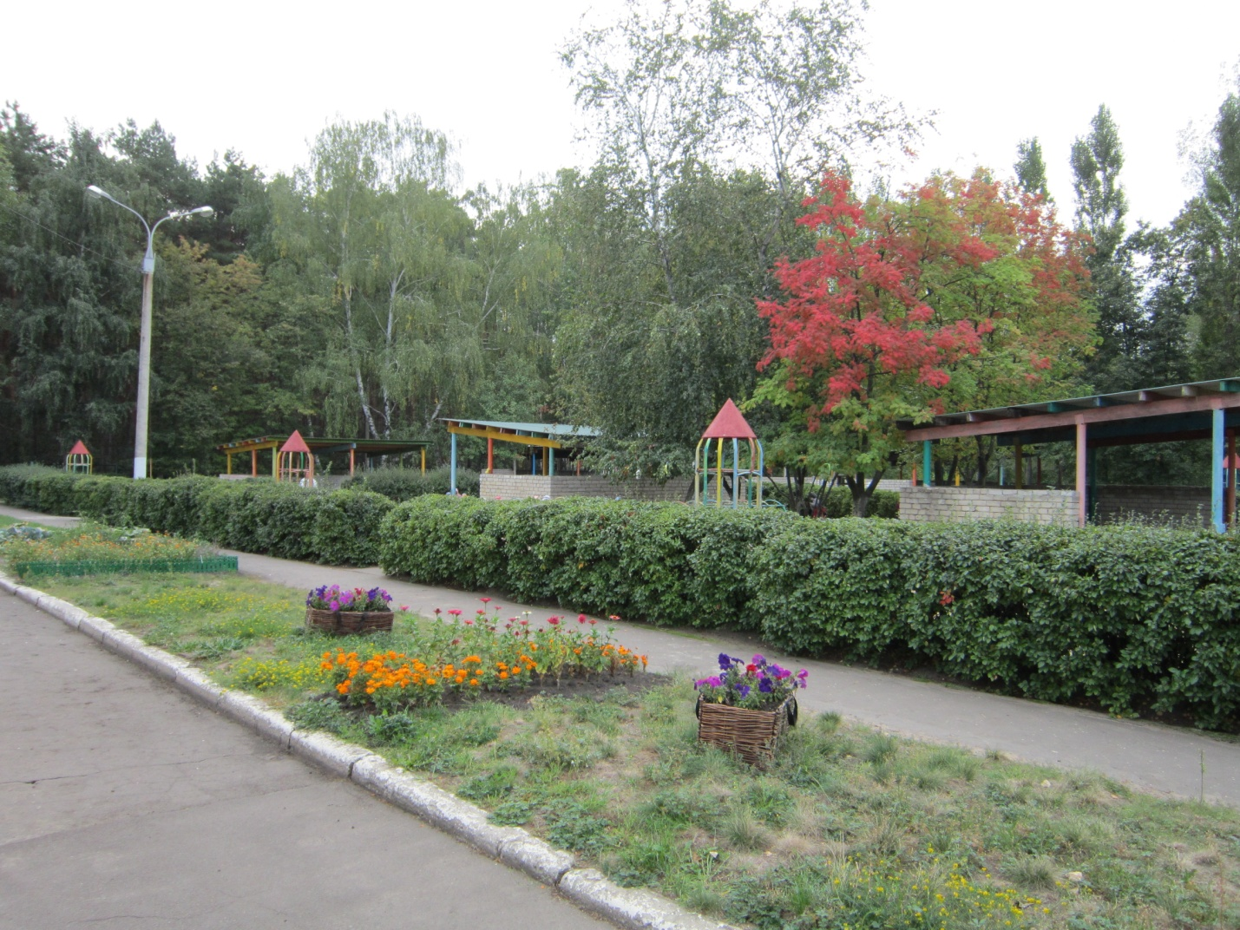
Презентация проекта «РАЗВИТИЕ ЭКОЛОГИЧЕСКОГО ВОСПИТАНИЯ ДОШКОЛЬНИКОВ ПОСРЕДСТВОМ ОЗНАКОМЛЕНИЯ ИХ С ЗАПОВЕДНИКАМИ ЧЕРНОЗЕМЬЯ».
Выполнила: Есикова Е.В. Заводскова В.А.
МБДОУ «Центр развития ребёнка – детский сад № 145» г. Воронеж

Slide 2
Актуальность экологического воспитания дошкольников.
Слова М. Пришвина, обращенные к детям актуальны и сейчас.
«Мои молодые друзья! Мы хозяева нашей природы, и она для нас кладовая солнца с великими сокровищами жизни. Мало того, чтобы сокровища эти охранять - их надо открывать и показывать. Для рыбы нужна чистая вода - будем охранять наши водоемы. В лесах, степях, горах разные ценные животные - будем охранять наши леса, степи, горы. Рыбе - вода, птице - воздух, зверю - лес, степь, горы. А человеку нужна родина. И охранять природу - значит охранять родину». М. Пришвин.
Если мы научим детей с самого раннего возраста бережно относиться к природе и любить свою Родину. Если мы будем своим личным примером демонстрировать правильное поведение и отношение к природе, то можно будет надеяться, что эти росточки доброты, заложенные в раннем детстве, обязательно вырастут в могучие деревья, крепко привязанные корнями к своей Родине. И это поколение будет экологически грамотным, здоровым не только физически, но личностно, интеллектуально, духовно.

Slide 3
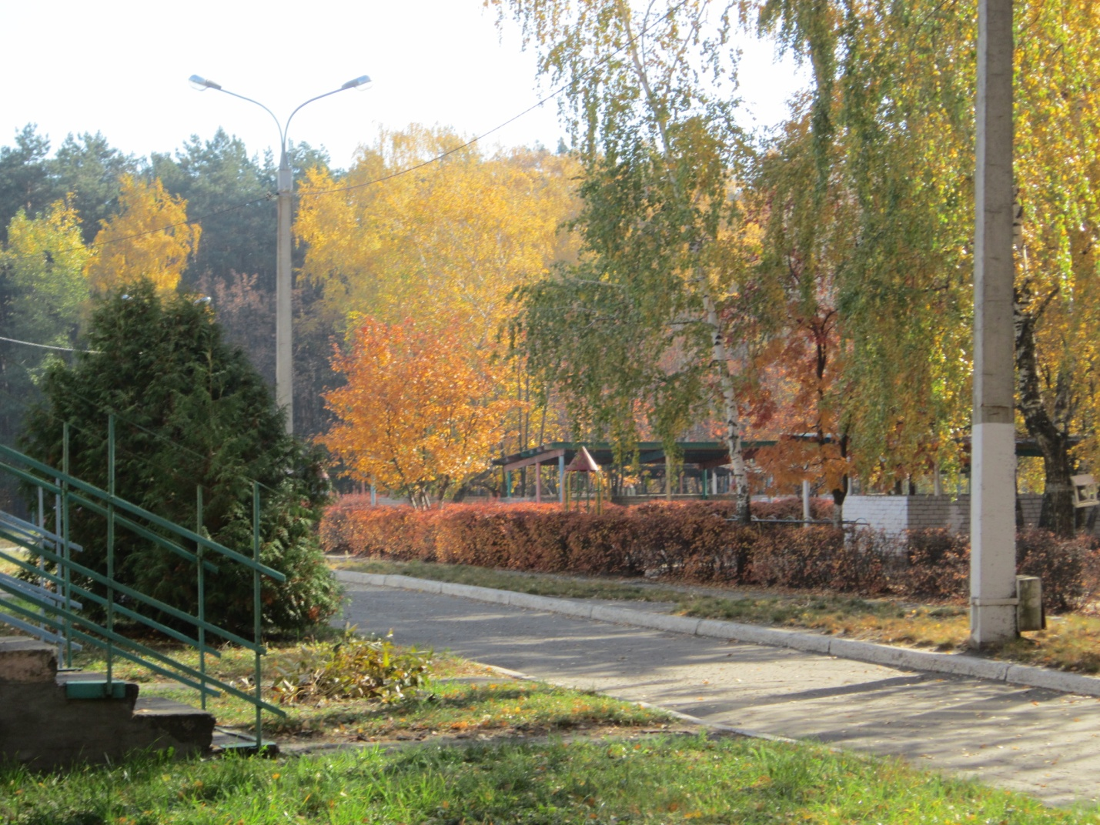
Цель: формирование у детей познавательного интереса к миру природы; воспитание экологического сознания, ответственного и гуманного отношения к окружающей среде посредством ознакомления их с «Заповедниками Черноземья».

Slide 4
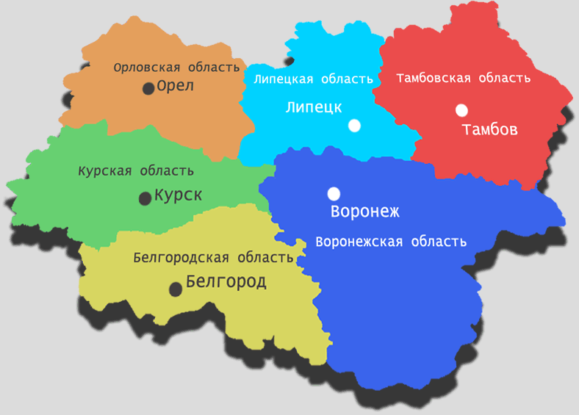
Задачи: Совершенствовать знания детей: о заповедниках Черноземья,
и их назначении, о растительном и животном мире;
о необходимости бережного и созидательного отношения к природе через
различные виды деятельности: познавательную, творческую, коммуникативную;
учить устанавливать связи: между средой обитания и внешним видом,
образом жизни животных и растений; пищевой зависимости друг от друга;
окружающей среды и состоянием воздуха, воды, почвы;
развивать: познавательный интерес, экологическое мышление;
умение выдвигать гипотезы, делать выводы; интерес к изучению родного края;
формировать: навыки рационального
природопользования;
умение правильно вести себя в природе;
знания о местном растительном и животном мире;
расширить представление детей о родном крае
и окружающей действительности;
воспитывать: уважение к профессиям,
которые имеют отношение
к охране природы; чувство ответственности за родную природу; нравственно-патриотические чувства.

Slide 5
Вид проекта: информационно – исследовательский, долгосрочный. Время реализации проекта: учебный год: сентябрь – май.
Участники проекта: дети подготовительной группы – педагоги – родители.
Ожидаемый результат:
1. Дети лучше узнают, заповедники Чернозёмного региона. 2. Расширят знания о животных и растениях заповедника, познакомятся со средой их обитания. 3. Ребята будут бережно относиться к природе, и стремиться принять посильное участие в ее охране и защите. 4. Дети овладеют навыками экологически безопасного поведения в природе. Познакомятся с запрещающими и разрешающими экологическими знаками, придумают и изготовят свои собственные знаки. 5. У ребят сформируется стремление к исследованию объектов природы, они научатся делать выводы, устанавливать причинно-следственные связи. 6. Ребята узнают значение солнца, воды, воздуха, почвы в жизни живых объектов природы. 7. Над проектом в тесной связи с педагогами и детьми будут работать и родители, экологическое просвещение которых в процессе реализации проекта сыграет большую роль в экологическом воспитании подрастающего поколения.

Slide 6
Подготовительный.
К теме экологического воспитания нас подтолкнула ситуация, которая произошла в группе во время утреннего приёма детей. Многие родители используют выходные дни для поездок на природу: отдых, экскурсии, рыбалка, пикники и т.д. и, конечно же, берут с собой детей. Вот, после очередного выходного дня, воспитанник группы Миша, под сильным впечатлением от увиденного в прошедшие выходные, эмоционально рассказывал детям, о том, что с ними произошло на рыбалке. Когда они отдыхали на реке Усманка, плавали на лодке по реке и ловили удочками рыбу, папа случайно крючком зацепил «браконьерскую сеть». Вытащив её, они увидели, что в ней запутался маленький бобрёнок, и он уже был мёртв, от нехватки воздуха, т.к. сеть стягивала ему шею. Он рассказал, как они выкопали яму и похоронили несчастную зверушку, а сеть сожгли в костре. Другой мальчик Дима, со знанием дела сказал: - Сеть ставили, чтобы рыбу поймать, а бобрёнок, туда случайно попал. Он стал рассказывать, как его дядя Вова ловит рыбу сетью. Я спросила у детей: - «Можно ли ловить рыбу сетью, да ещё в заповеднике?» и некоторые ответили: - Да. Мне стало ясно, что где – то мы недоработали и не дали нужный объём знаний для того, чтобы дети осудили поступок «дяди Вовы» и сами не допускали такого поведения и отношения к природе. Так и появилась тема проекта «Развитие экологического воспитания дошкольников посредством ознакомления их Заповедниками Черноземья».

Slide 7
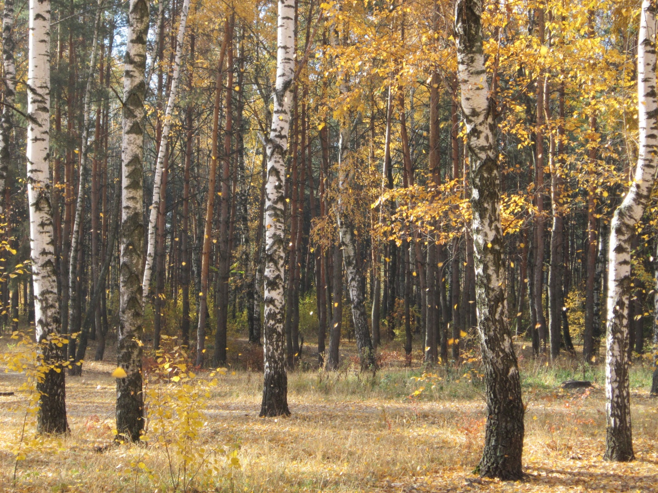
Основной этап:
реализация проекта
Сроки: сентябрь - апрель
Формы организации работы:
- Тематические недели
- Проведение НОД
- Беседы
- Экологические игры
- Экологические викторины
Практические работы, опыты,
эксперименты, наблюдения
Чтение художественной литературы, заучивание стихов
- Посещение музея, океанариума
Изготовление поделок из
природного материала
Просмотр видеофильмов и презентаций об особенностях
животного и растительного мира Заповедников Черноземья

Slide 8
Тематические недели:
1. Планета Земля – разнообразие миров.
3. Удивительный мир природы.
4. Заповедники.
5. Музей – заповедник Белогорье.
6.Растительный и животный мир Белогорья, от каких факторов зависит?
7. Вода – это жизнь.
8. Обитатели рек и озёр заповедника.
9. Заповедник Брянский лес.
10. Роль леса в жизни человека.
11.Главные обитатели заповедника и условия их содержания.
12. Птицы заповедника.
13. Заповедник Галичья гора.
14. Растения Красной книги.
25.Животные Красной книги.
26. Царство цветов.
27. Охрана природы – наша главная задача.
28. Воронежский биосферный Заповедник.
29. Лес – бесценное богатство.
30. Почва – живая земля.
31. Путешествие по родному краю.
32. Планета Земля – единое и нерушимое целое.

Slide 9
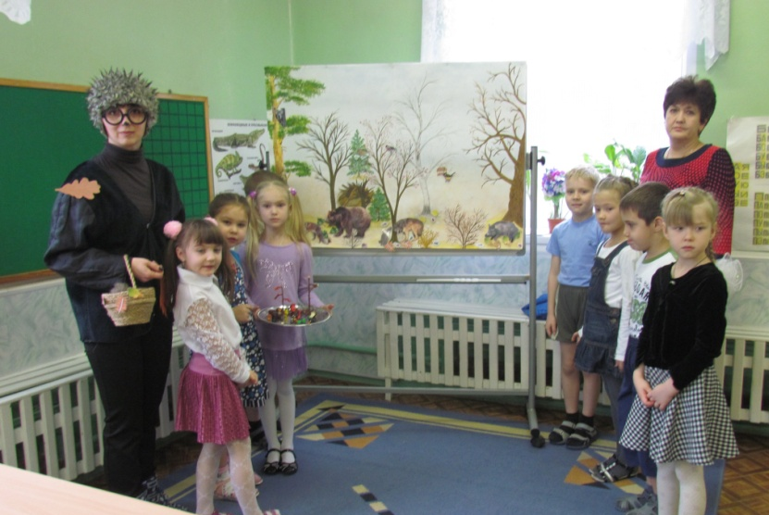
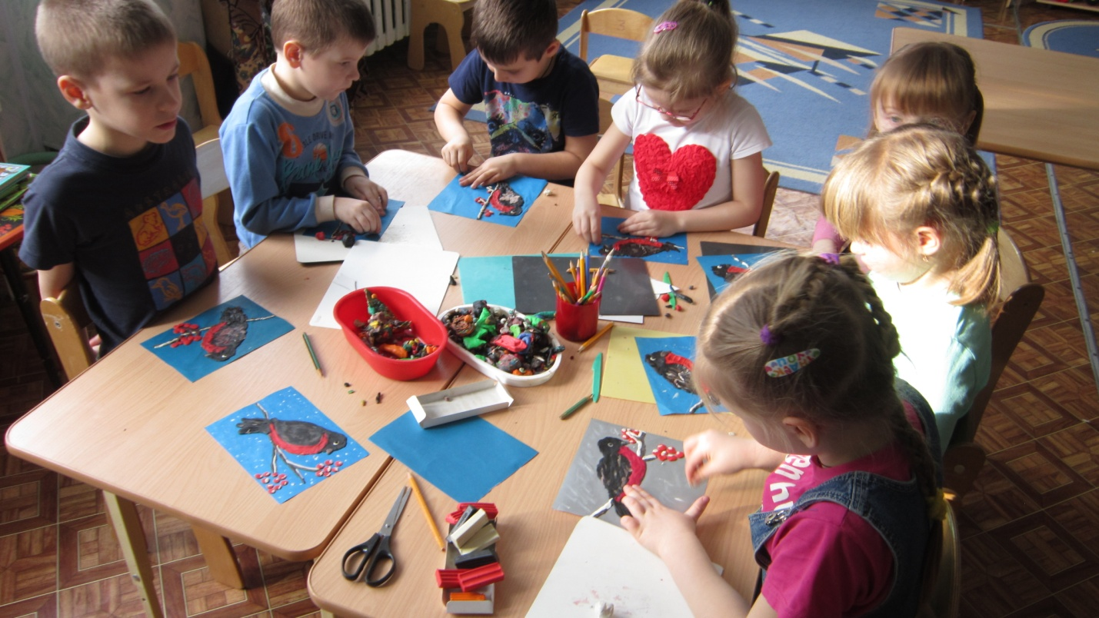
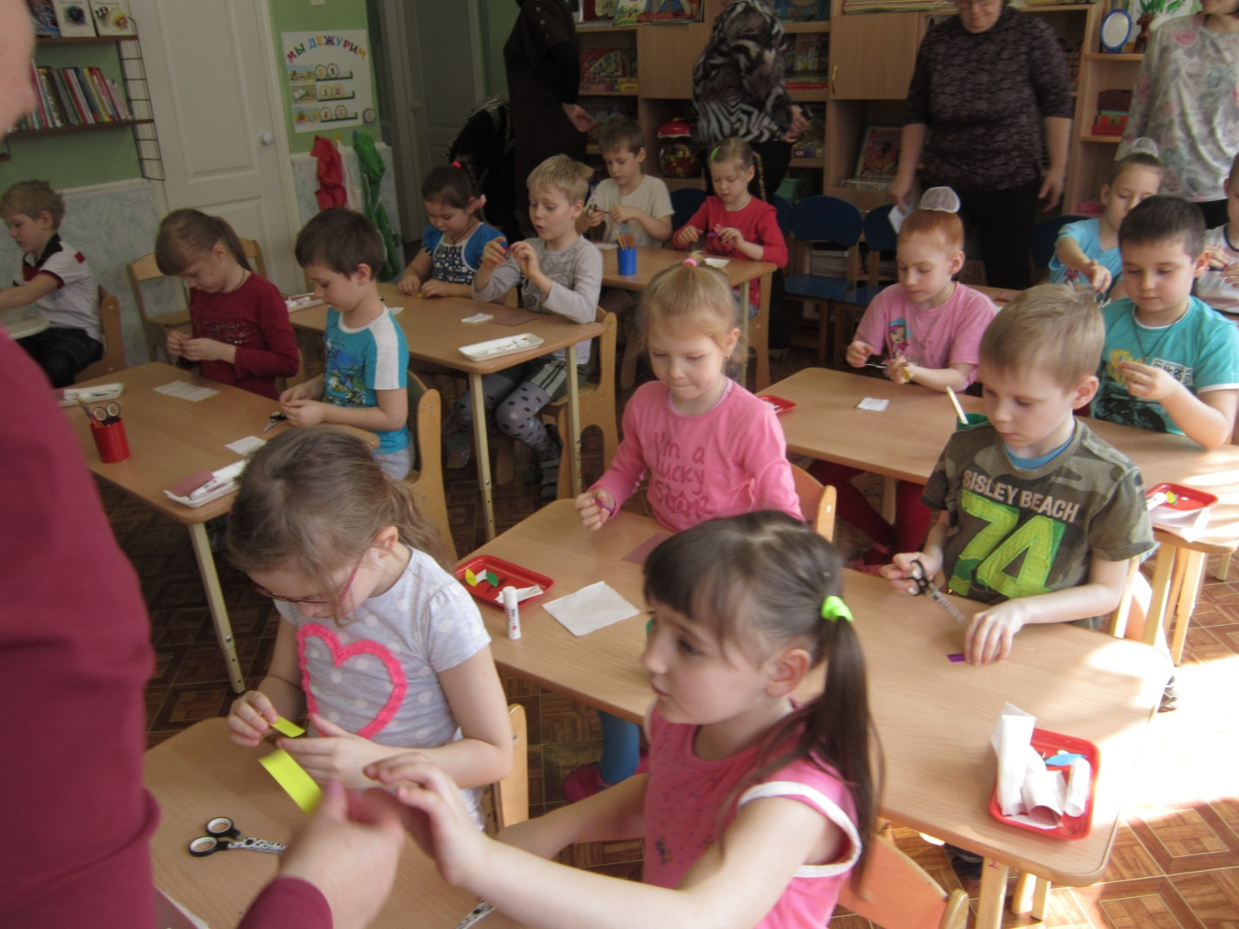
НОД: - «Как человек охраняет природу» (С.Н.Николаева «Юный эколог») - Такие разные дожди. (цель: обратить внимание детей, на то что дожди бывают разные (влияние времен года, загрязнённости атмосферы и др. причины)) - Ручейки и озёра. (цель: научить детей понимать, что чистая вода – это бесценный дар природы, который нужно бережно охранять) - Зимовье лесных зверей.( цель: закрепить знания детей о жизни диких животных в зимнее время) - Важность растений ни с чем несравнима. (цель: учить понимать происходящие в природе процессы, дать представление о значении растений, показать зависимость всего живого на земле от состояния растительного мира) - Воздух, его свойства и роль в жизни всего живого, охрана воздуха. (цель: закрепить знания детей о свойствах воздуха, о взаимосвязи живой и неживой природы: воздух – почва, воздух – вода, воздух – животный и растительный мир)

Slide 10
Беседы: (в них прослеживается тема «Заповедники»)
Планета Земля в опасности. Мир украшают деревья, цветы – помни, беречь, их всегда должен ты! Жалобная книга природы. Заповедники. Беседы по вопросам о растительном и животном мире заповедных зон Черноземья. …
Проблемные ситуации:
Что нужно, чтобы спасти Землю? Чтобы было бы, если не было бы осени? Если бы я был …животным, насекомым, растением, деревом, о чём бы попросил человека? …
Чтение художественной литературы: М. Пришвин: «Журка», «Лоси». «Этажи леса». «Золотой луг». «Лесной доктор». «Лесной хозяин». «Моя родина (из воспоминаний детства). В. Бианки: «Кто чем поёт?». «Хвосты», «Теремок». «Чьи это ноги?». «Чей нос лучше?». «Синичкин календарь». …
стихи об охране природы: «У неё для всех хватает доброты». С. Викулов; «О защите природы». А. Ершов; «Люби природу, человек!», «Мы хотим природу обмануть». М. Львовский; «Окружающая среда». Л. Фадеева; «Наша планета». Я. Аким; «Живой букварь». В. Орлов; «Храм природы». Н. Смирнов; «Не надо мусорить в лесу». М. Крюков; «Прогулка», «Будь человеком». С. Михалков.

Slide 11
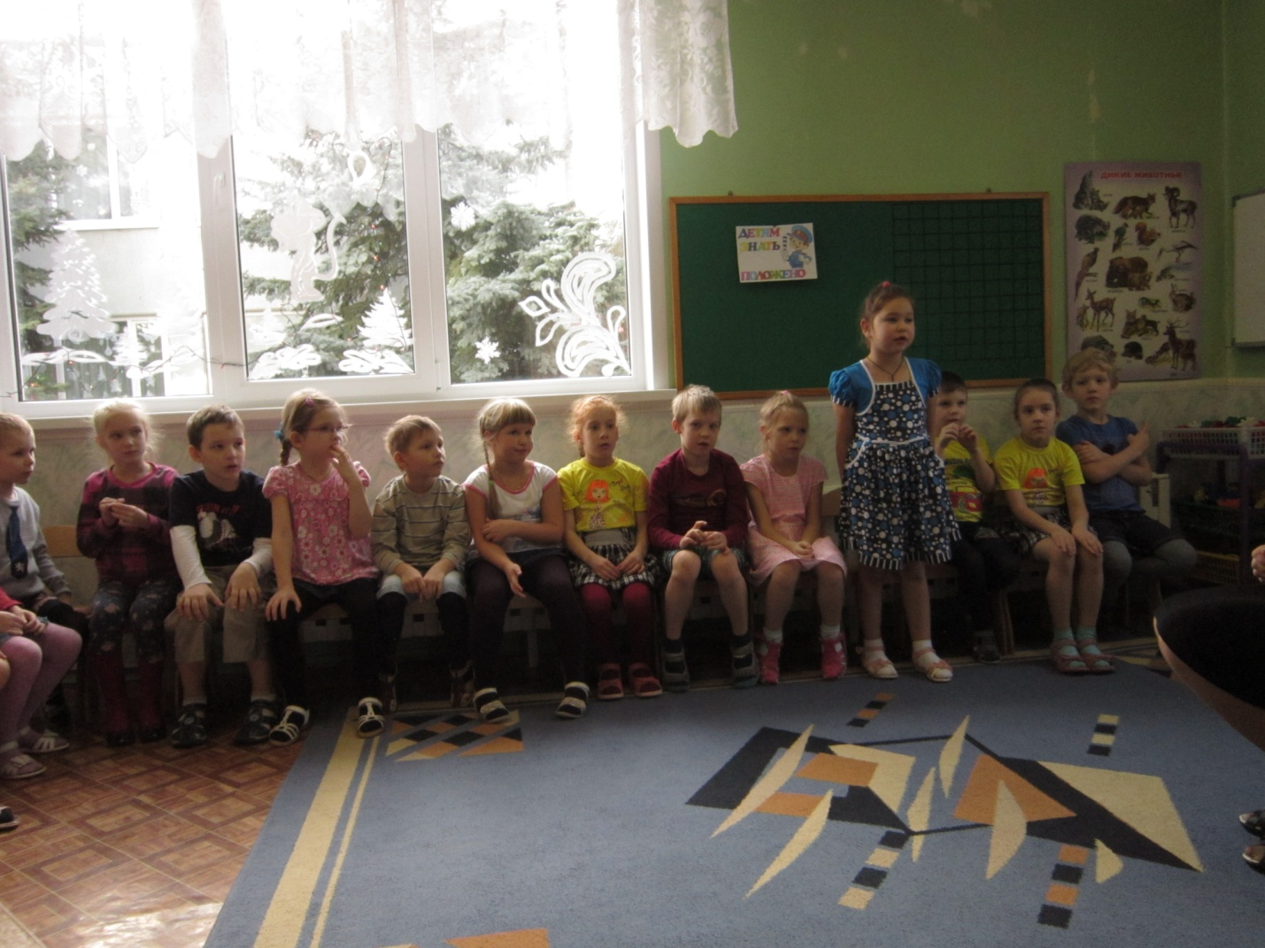
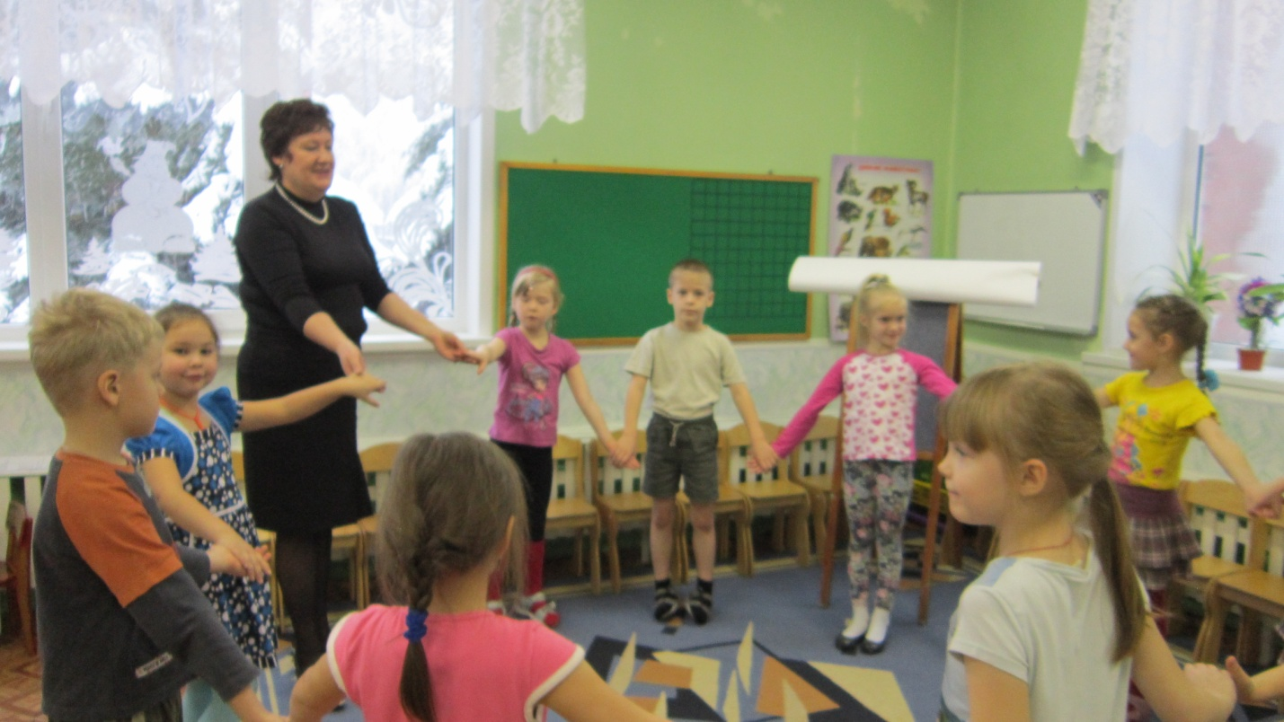
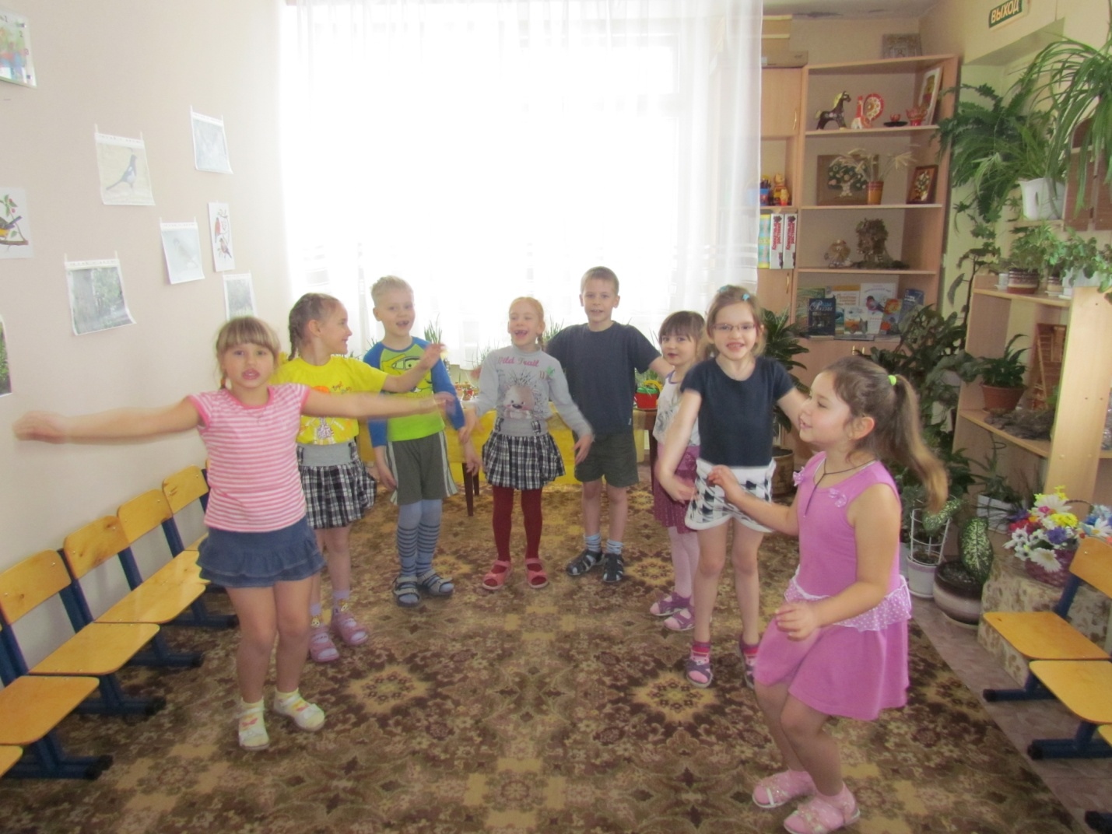
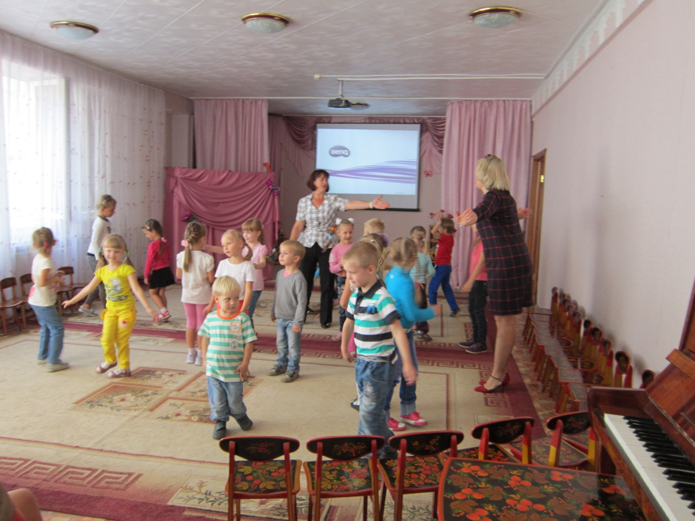
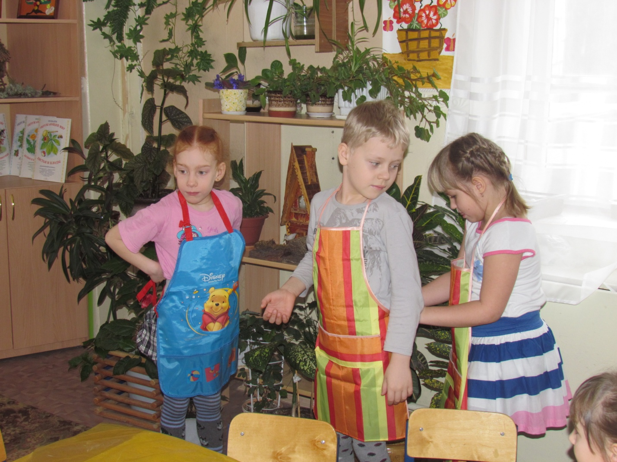
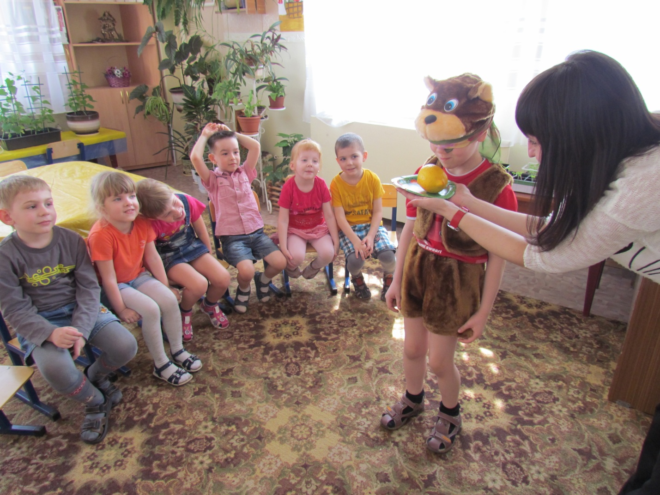
Дидактические игры: (в них прослеживается тема «Заповедники»)
«Четвертый лишний». Чей силуэт? «Чья тень». «Кто здесь живет?». «О ком расскажу? «Кто больше назовет растений». «Угадай по описанию».«Сосчитай…». «Собери цветок, и назови . «Угадай, чей хвост». «Раскрась охраняемых животных». «Опиши животное». «Чьи детки?». «Найди предмет по описанию». «Угадай кто?». «Пестрый мир бабочек». «Будь внимательным». «Найди дерево». «Кто назовёт больше явлений природы?». «Что из чего?».«Закончи предложение».

Slide 12
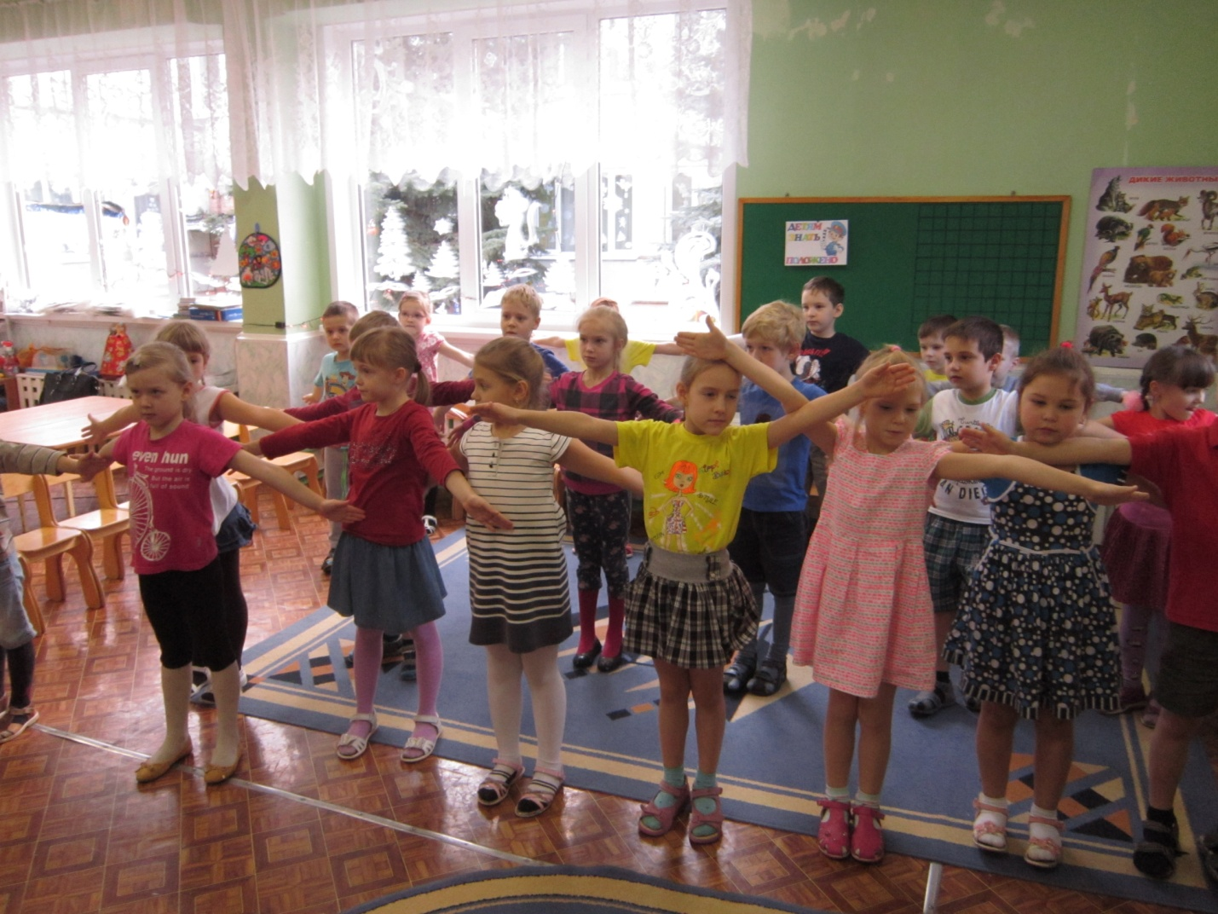
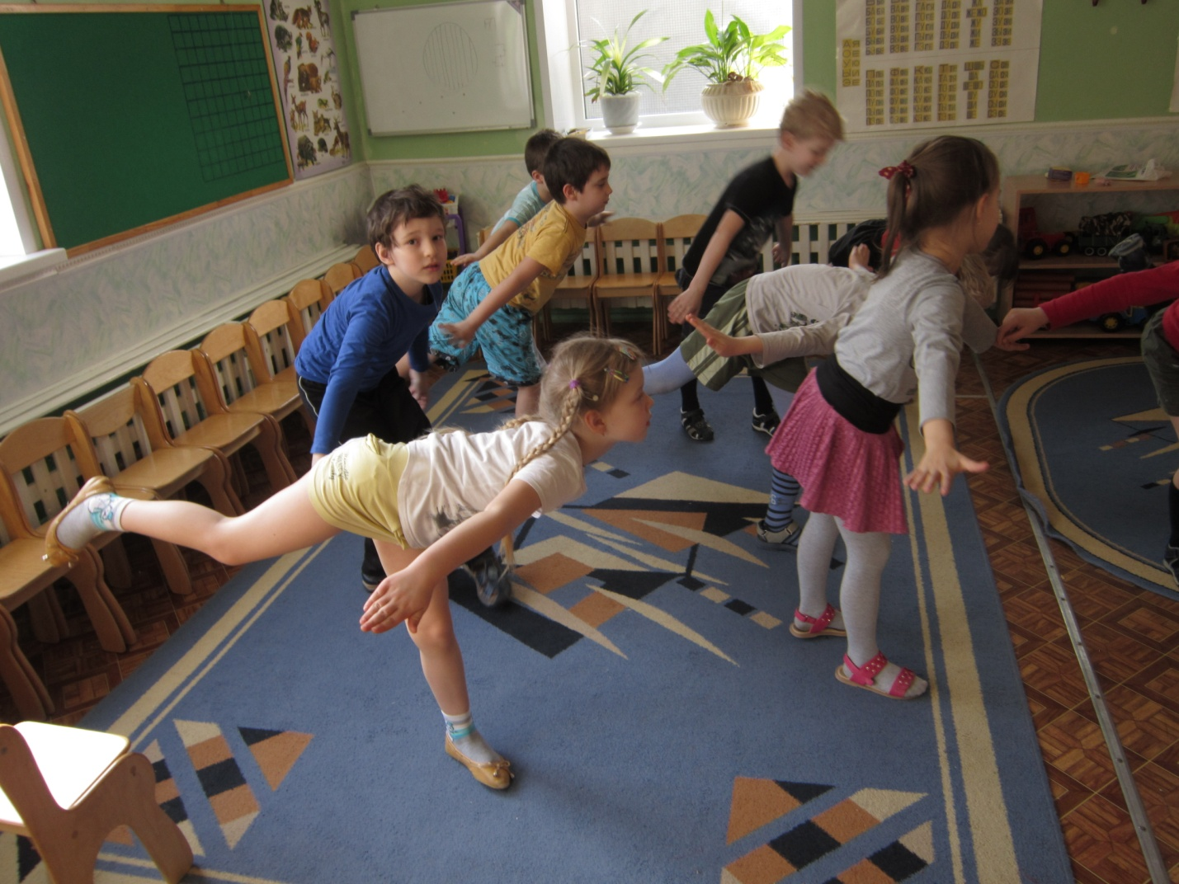
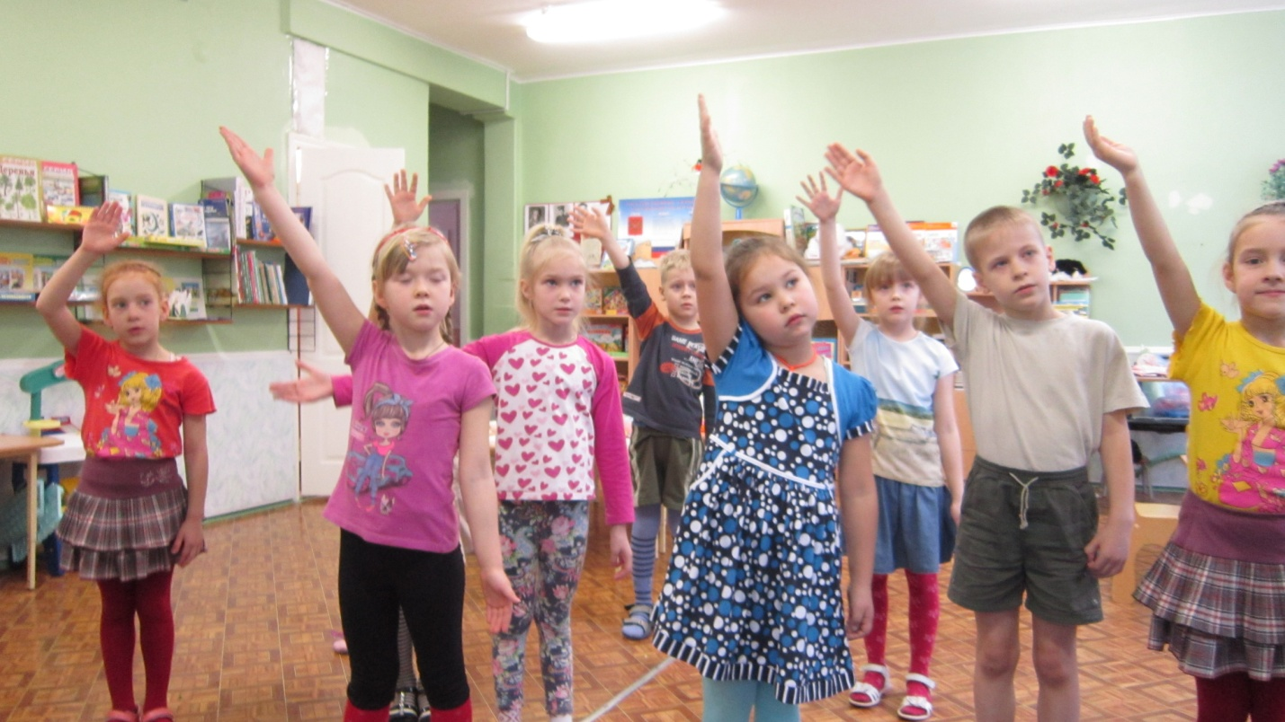
Подвижные игры:
«Птичка и клетка». «Зайцы в огороде». «Охотники и зайцы». «Жуки». «Медвежонок». «Мотылёк». «Журавль и жаба».
Игры – забавы: «Зайки – серые», «Эхо», «Хоровод в лесу», «Птичье радио», «Птичий концерт», «Играем в камушки».
Физкультминутки:
«Знакомство с лесными жителями». «Весело в лесу». «Волк». «Заяц тренер – акробат». «Звери быстро просыпайтесь». «Звери делают зарядку». «Медвежата».
Игровые упражнения: «Волчок». «Воробышек». «Дровосек». «Крылья». «Летает – не летает». «Лошадка». «Мышонок».

Slide 13
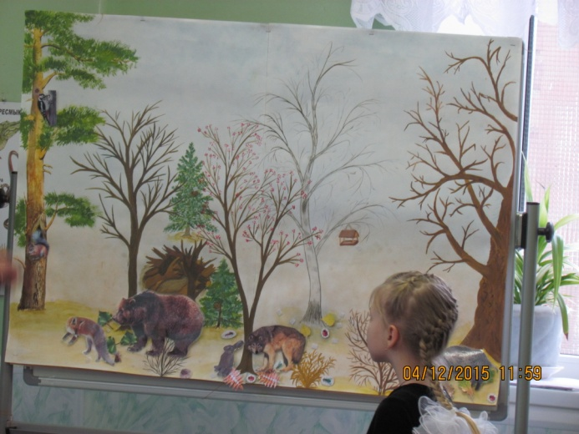
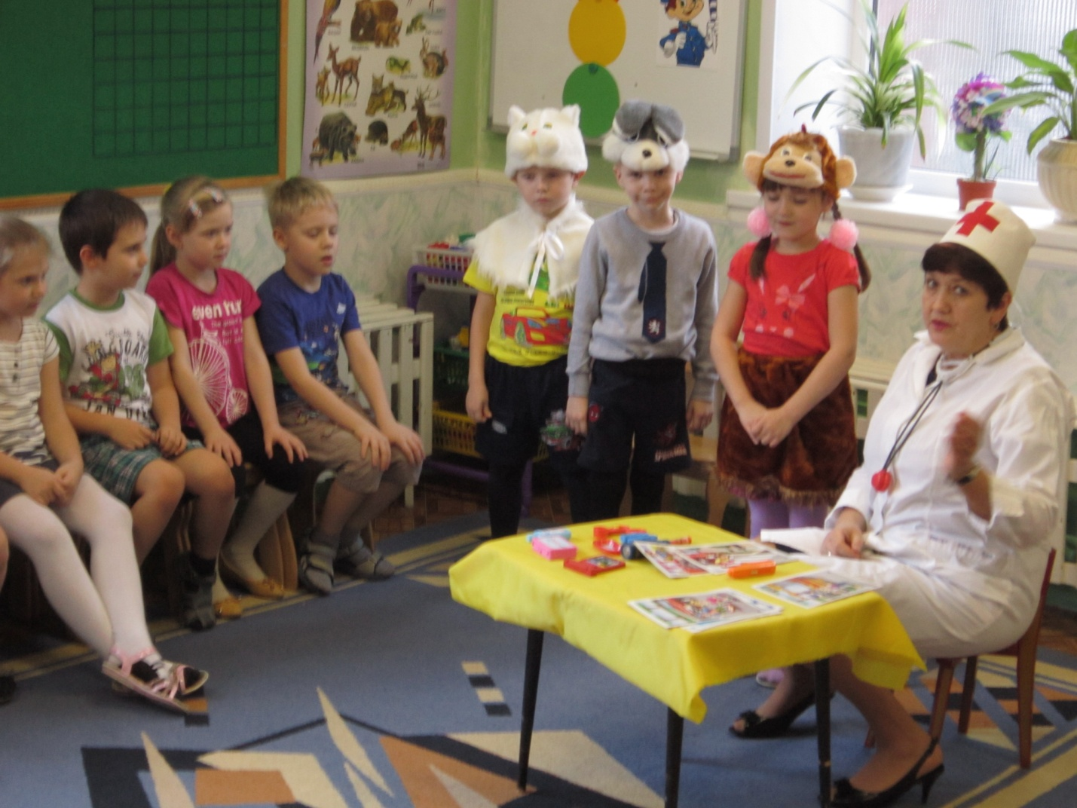
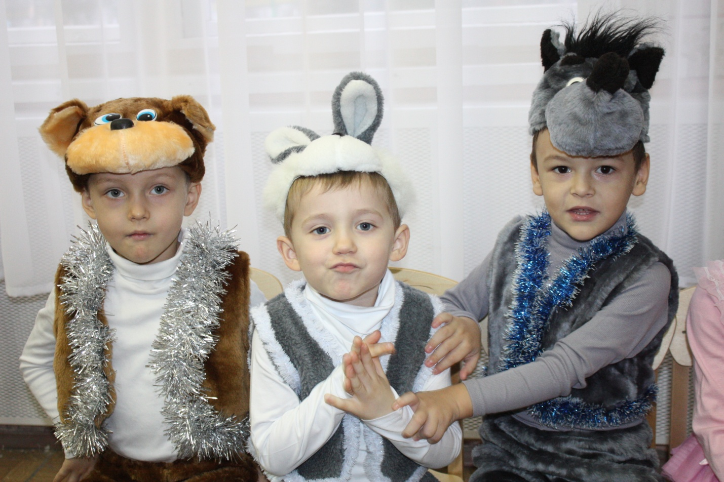
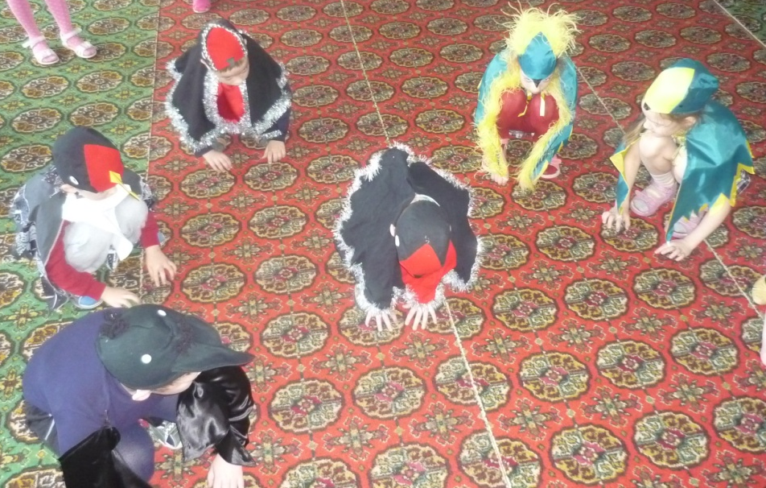
Сюжетно-ролевая игра: «Заповедник». «Я – путешественник». «Доктор Айболит». «Садовник». «Лесник». «Больница для зверей». «Лесная столовая». «На лесной полянке». «Зоопарк».

Slide 14
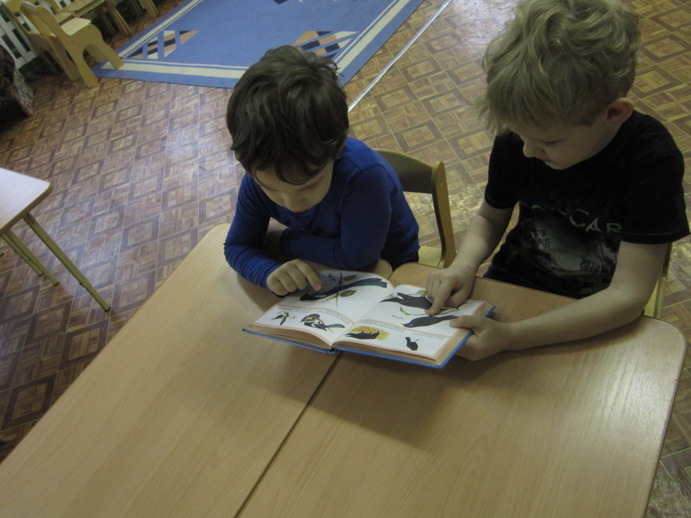
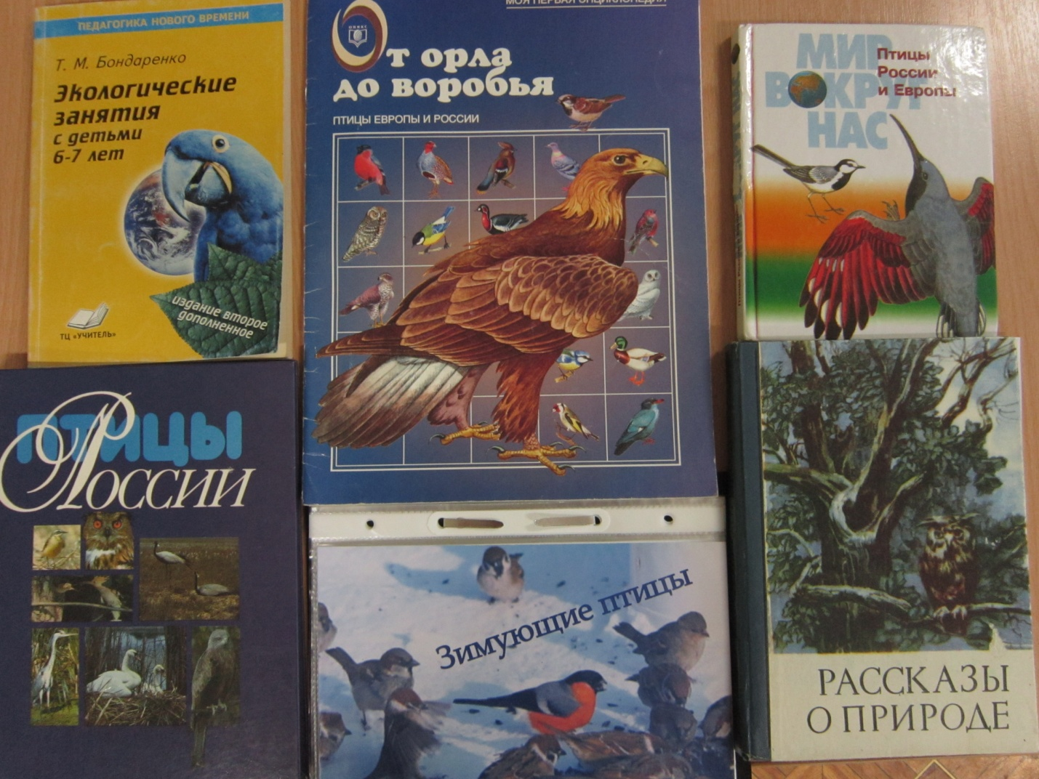
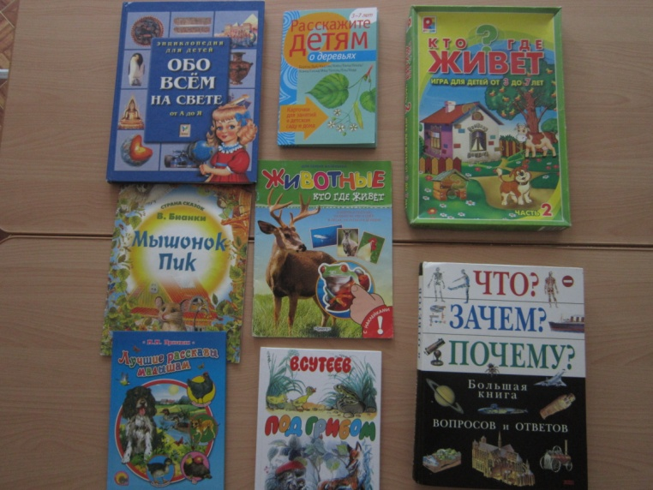
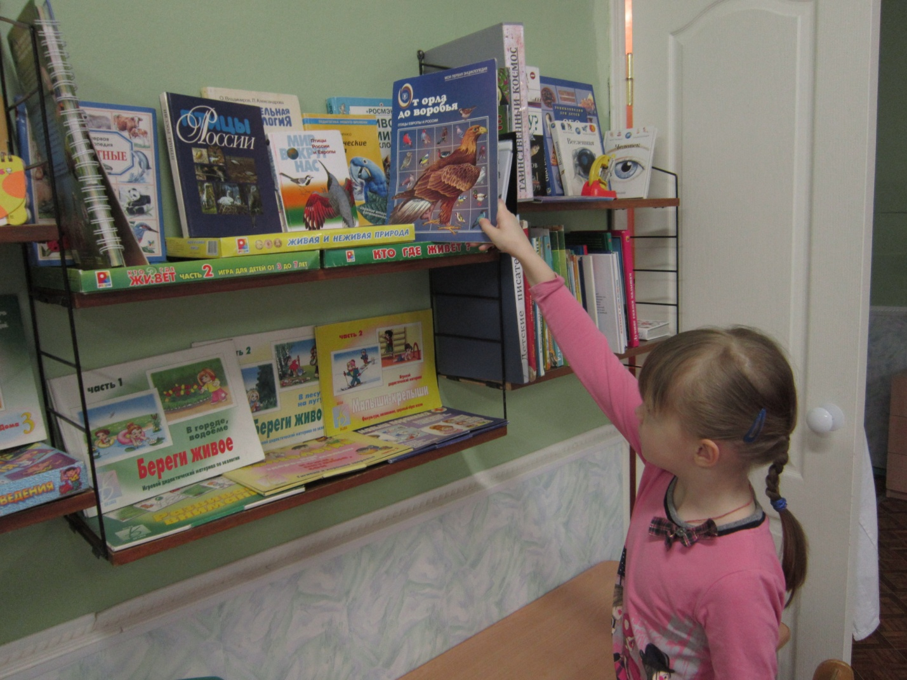
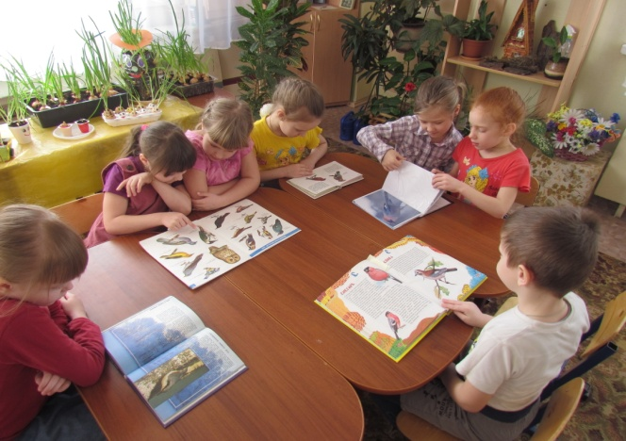
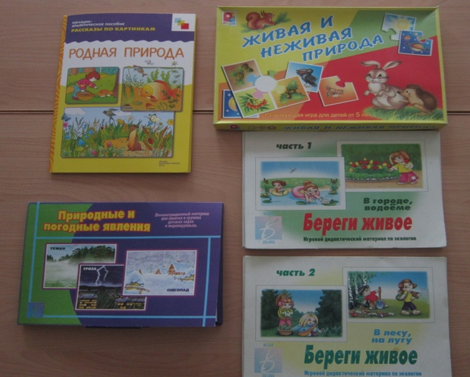
Рассматривание: - иллюстраций, энциклопедий: Энциклопедия Живая природа, Б. Сергеева. «Мир вокруг нас» Птицы России и Европы. «От орла до воробья», В. Бабенко. «Птицы России», Л.Семаго. «Энциклопедия животных». «Животный мир Океана». «Насекомые и пауки». «Вода это жизнь». «Мир украшают деревья, цветы, помни, беречь их всегда должен ты». «В лесу шуметь не нужно, дружи с природой дружно». «Наедине с природой».

Slide 15
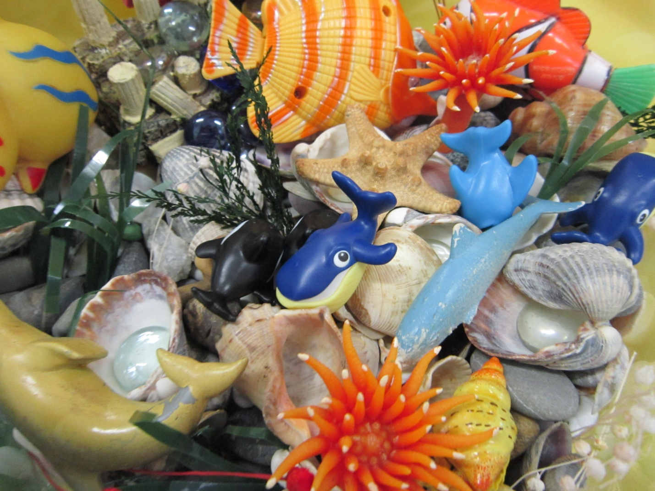
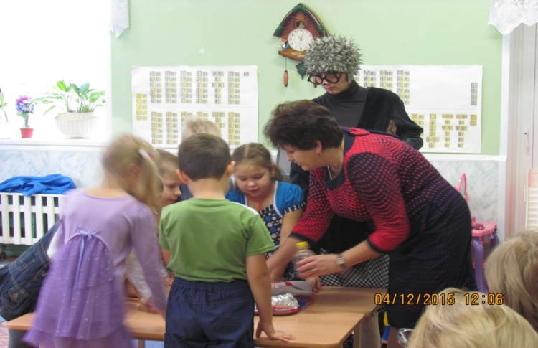
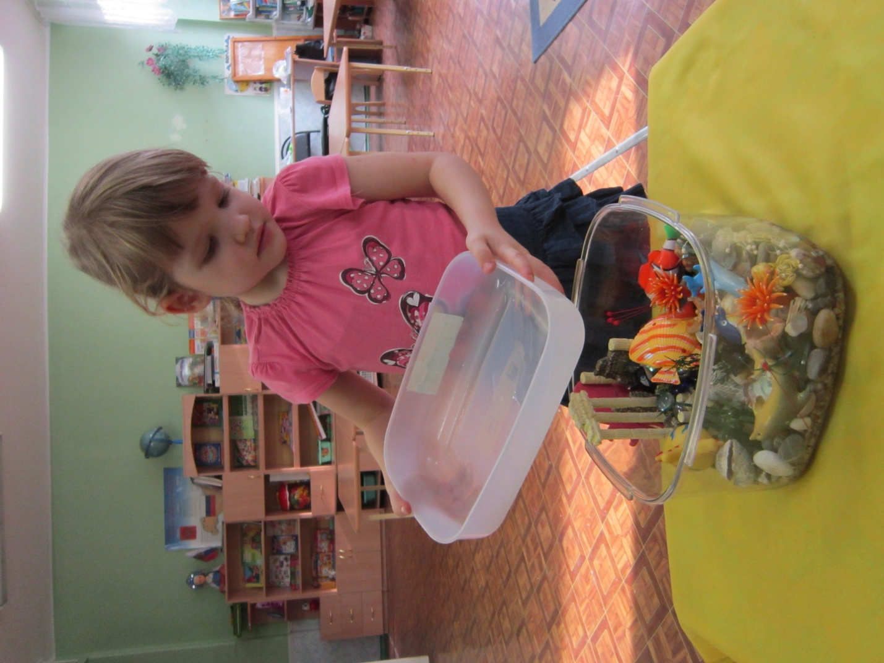
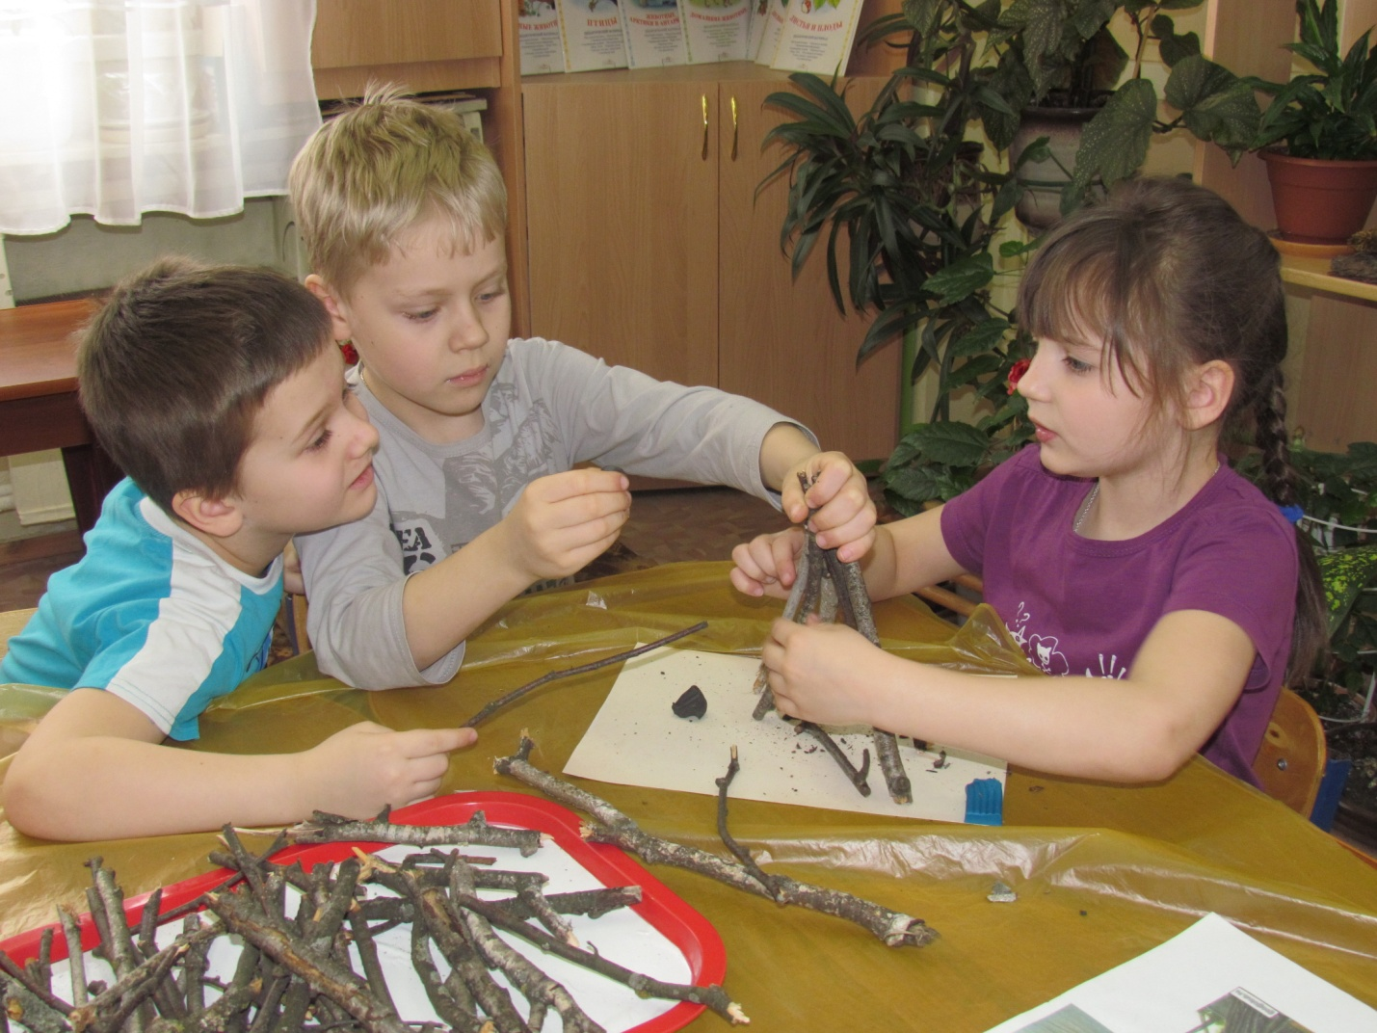
Практические работы, опыты, эксперименты, наблюдения: Опыты и эксперименты с водой, воздухом, почвой, солнечным светом. Наблюдения за живой и неживой природой.
Опыты можно подбирать по ситуации из книги О.В. Дыбиной. Неизведанное рядом. Занимательные опыты и эксперименты для дошкольников. 2005г.

Slide 16
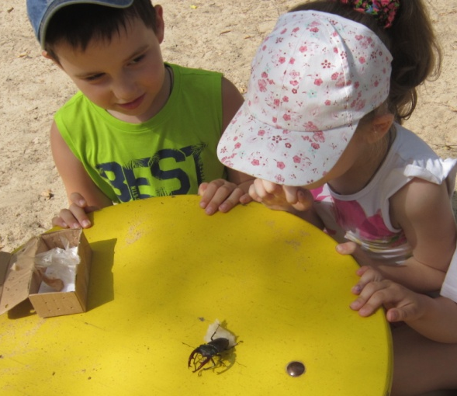
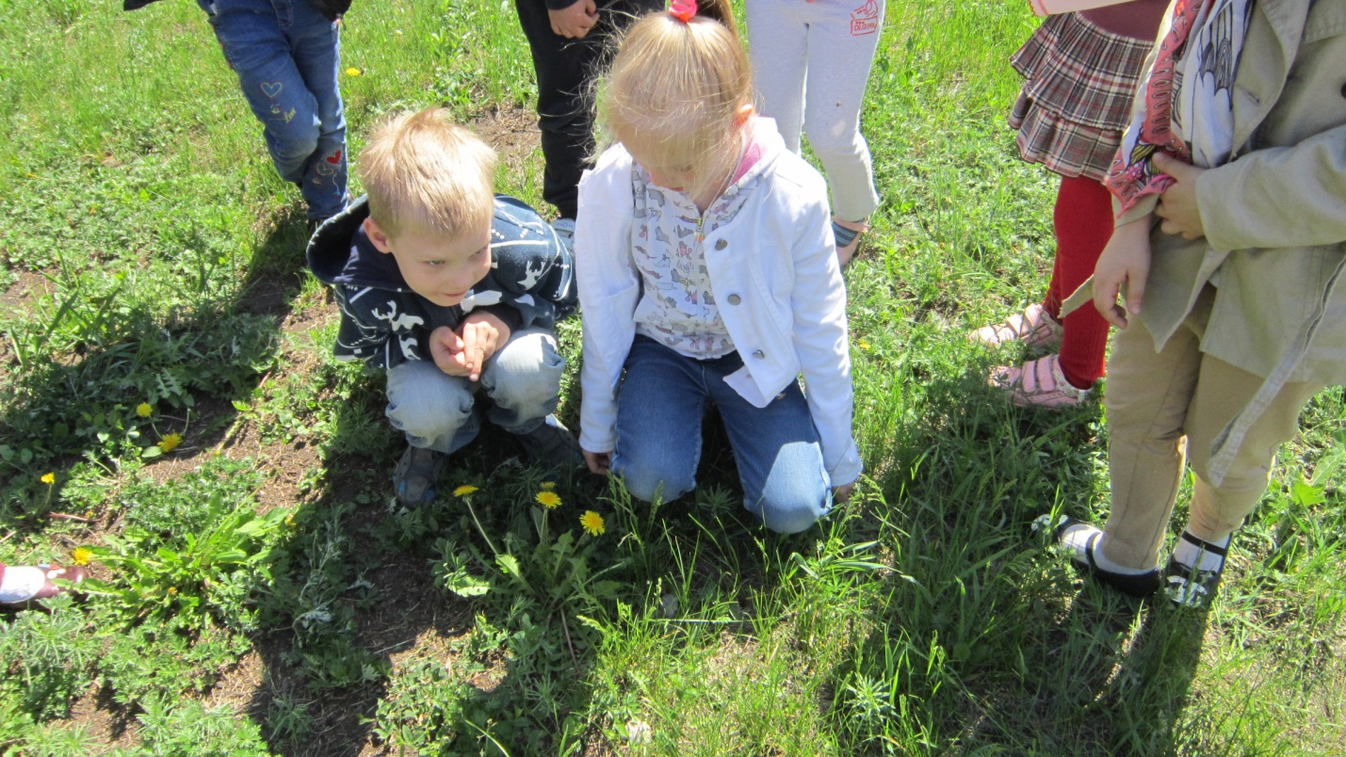
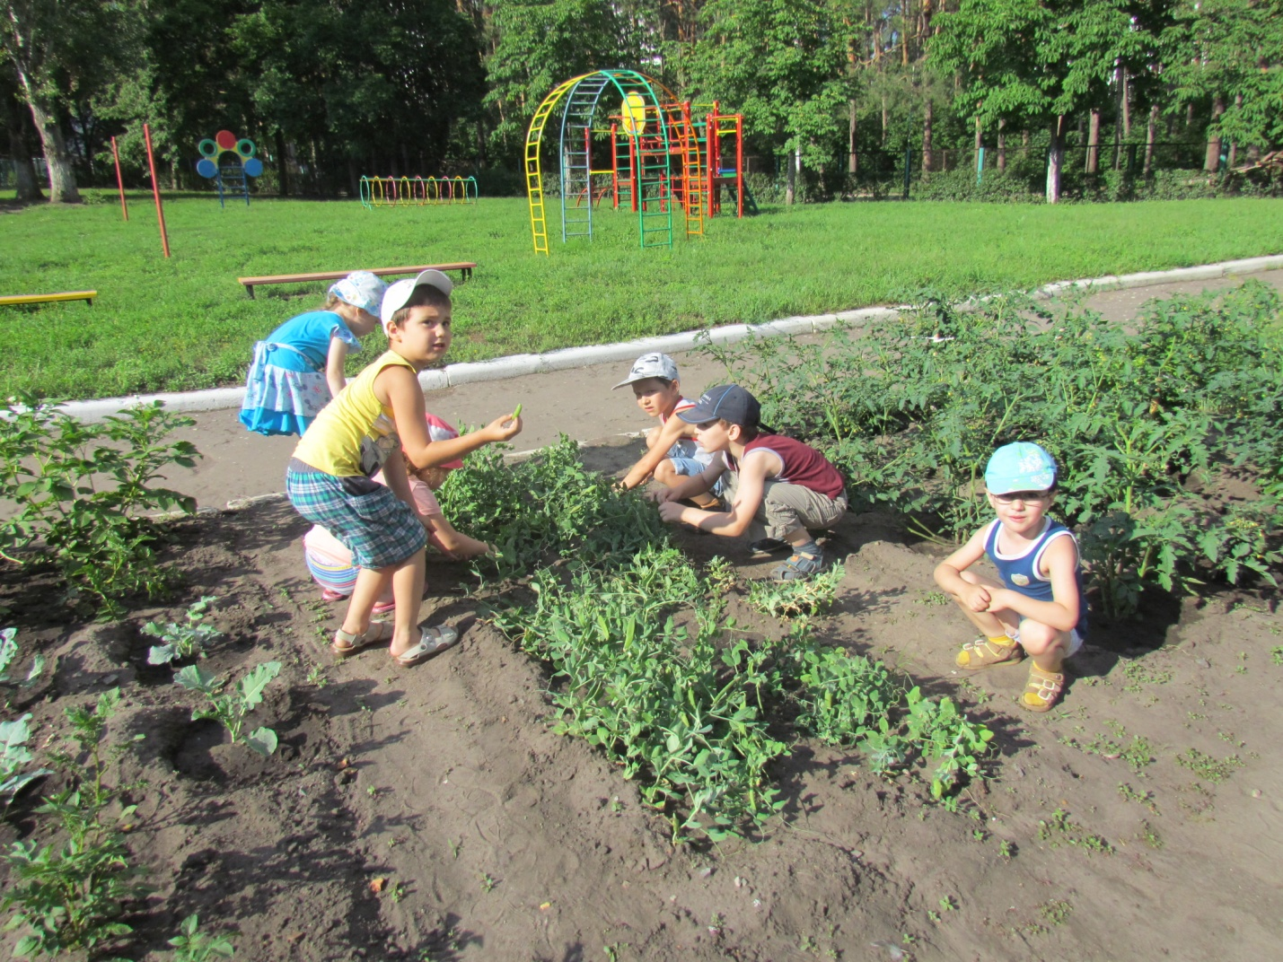
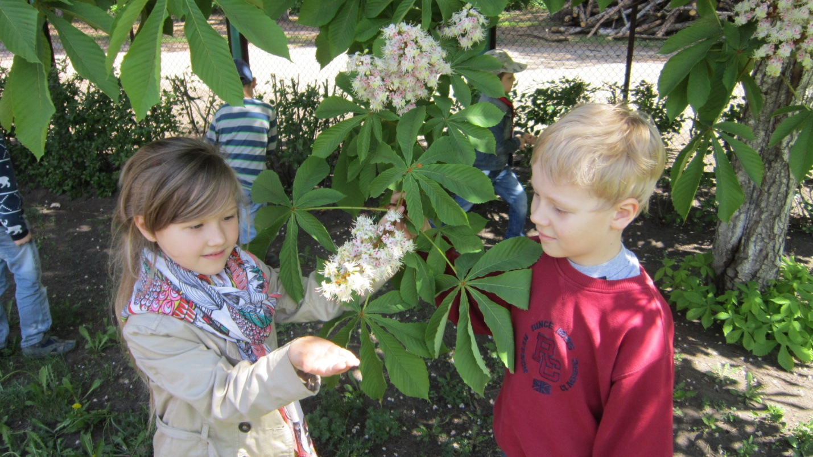
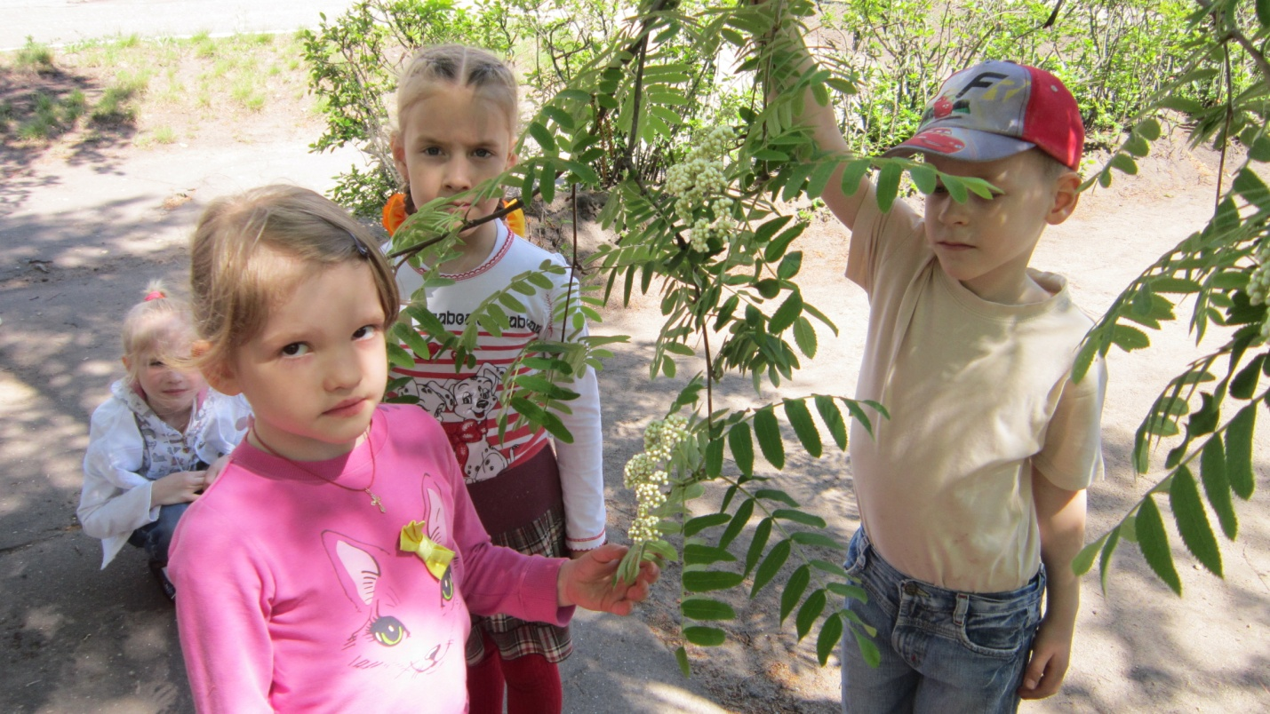
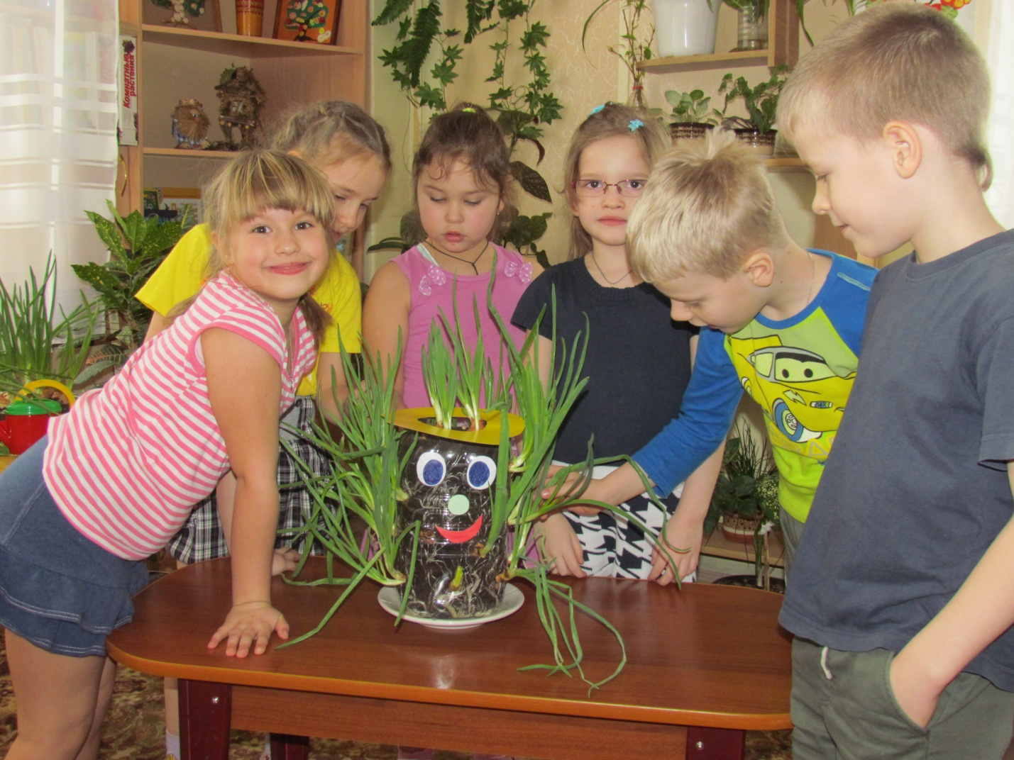
Наблюдения за растениями, деревьями, травами, цветами, насекомыми на нашем участке: Запасливые стебли. Куда тянутся корни? Бережливые растения. Упрямое растение. Календарь птиц. Осадки. Распространение семян и плодов растений. Сравнить деревья и кустарники. Каких листьев больше? Что изменилось около …? Почему выползают из земли дождевые черви? Что нужно, чтобы живое росло? Муравейник. Первоцветы. Юные следопыты. Цветок солнца.

Slide 17
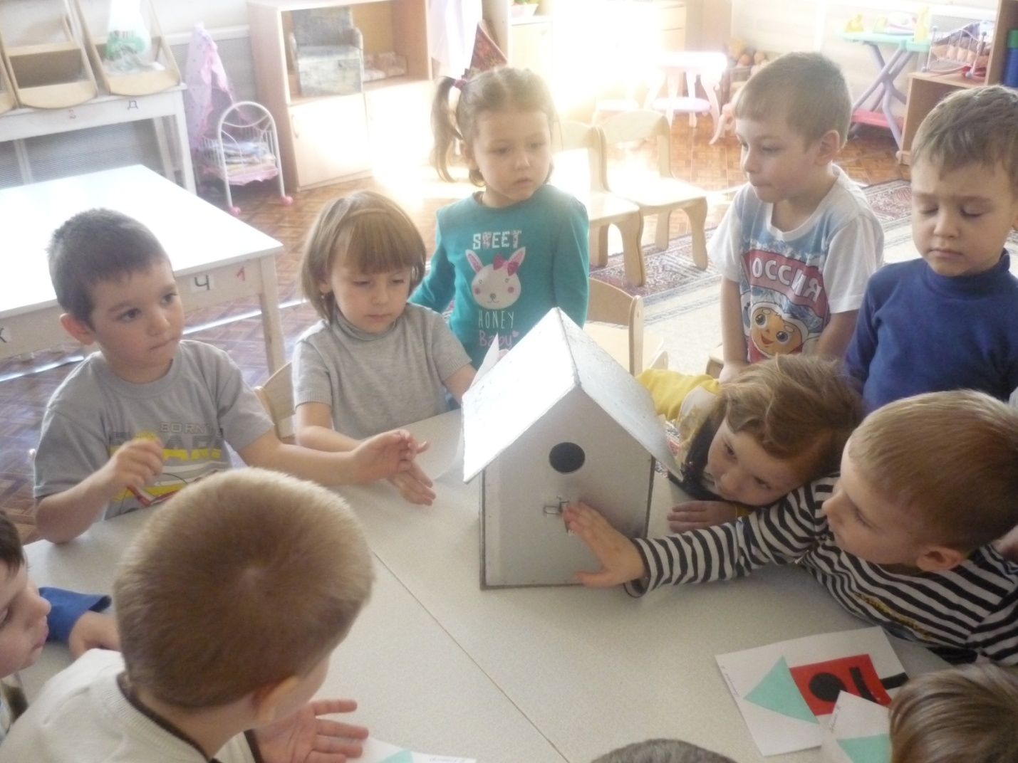
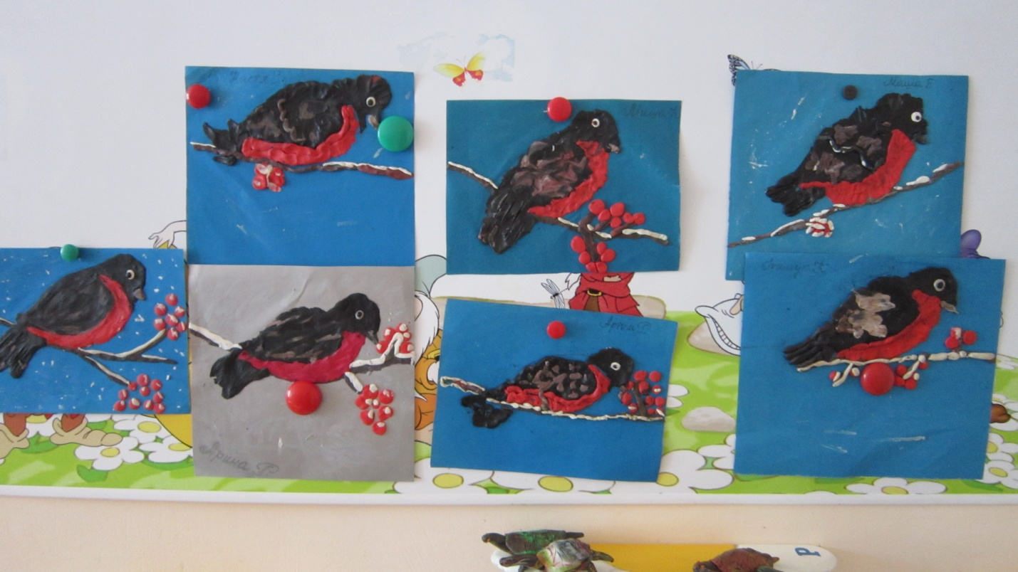
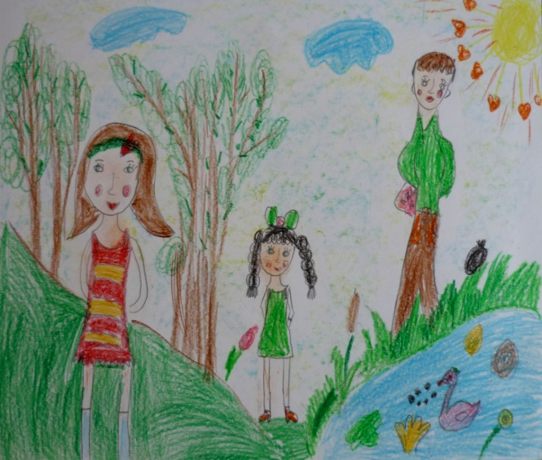
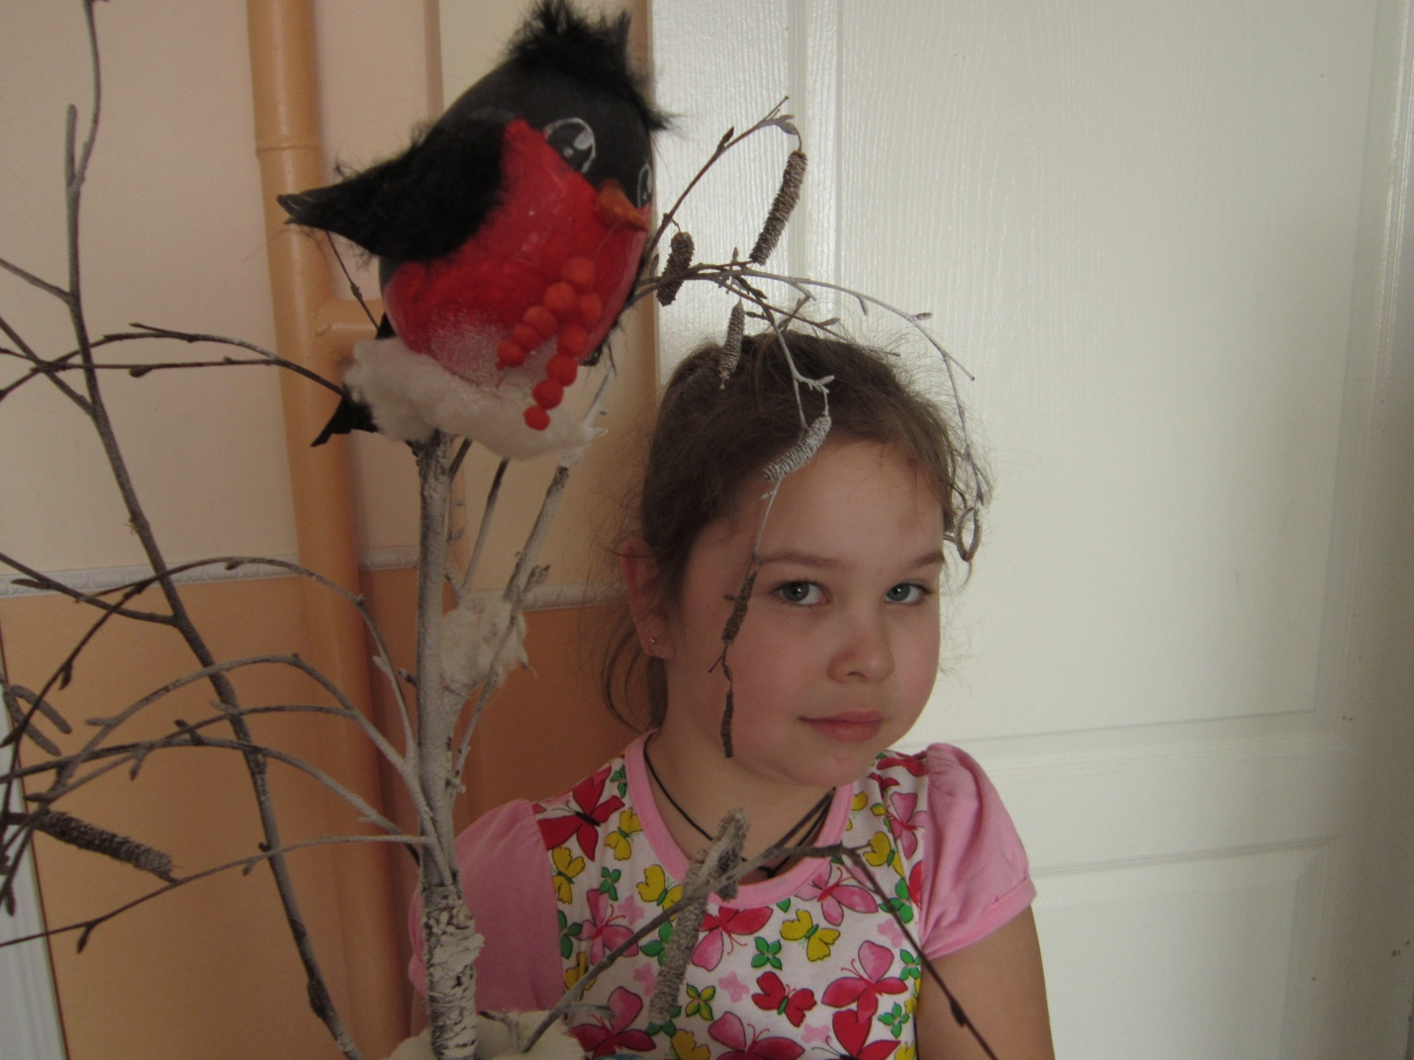
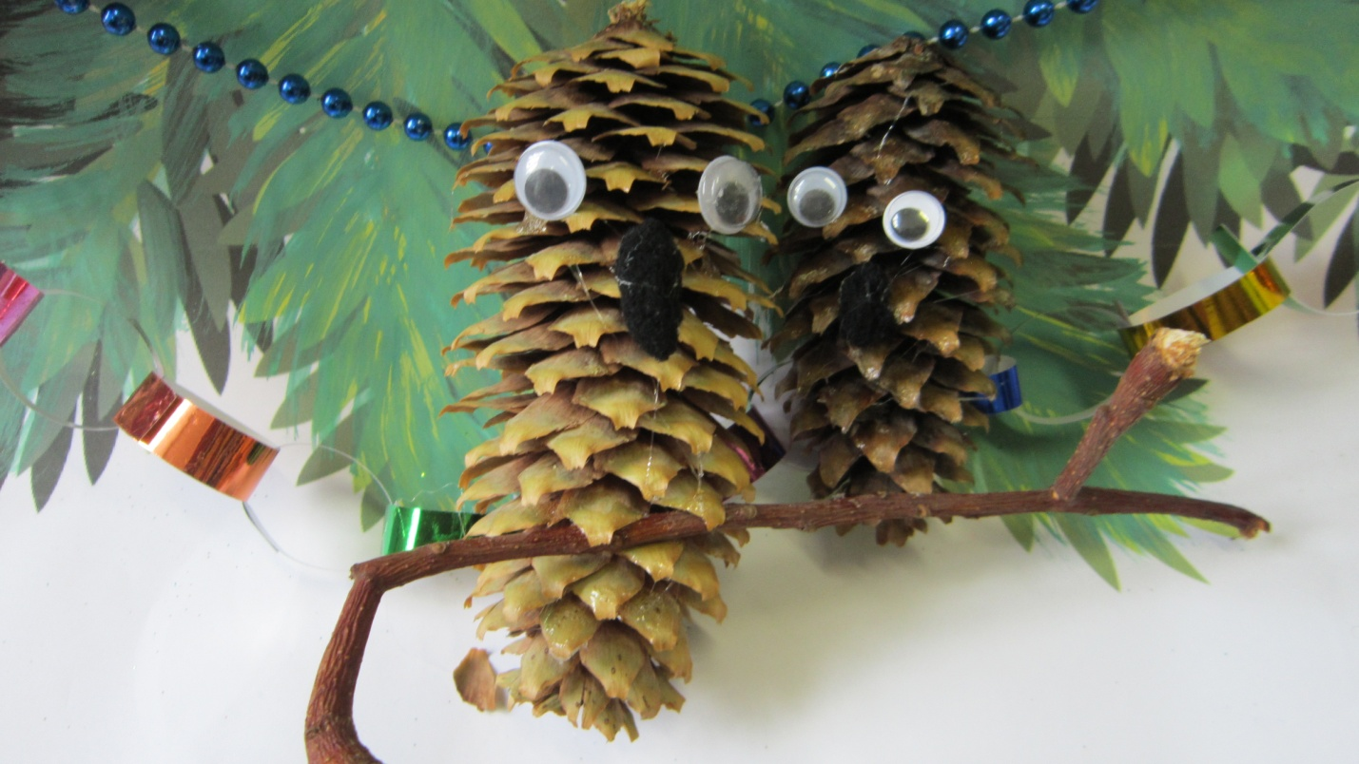
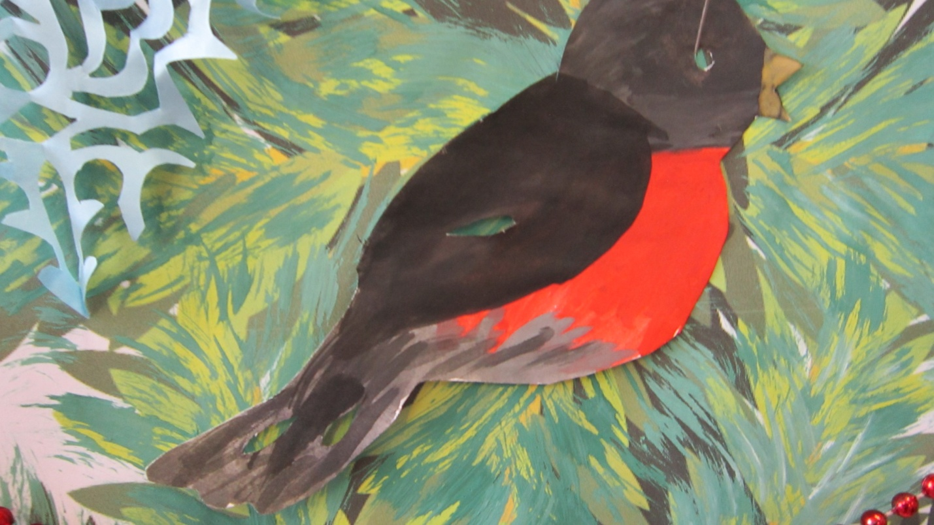
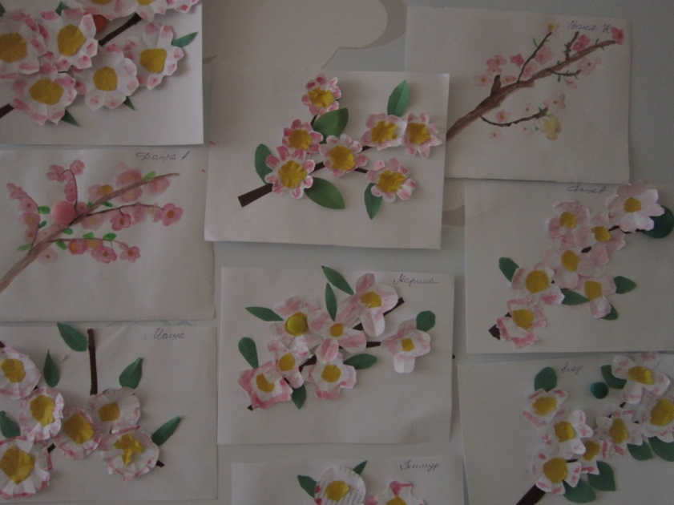
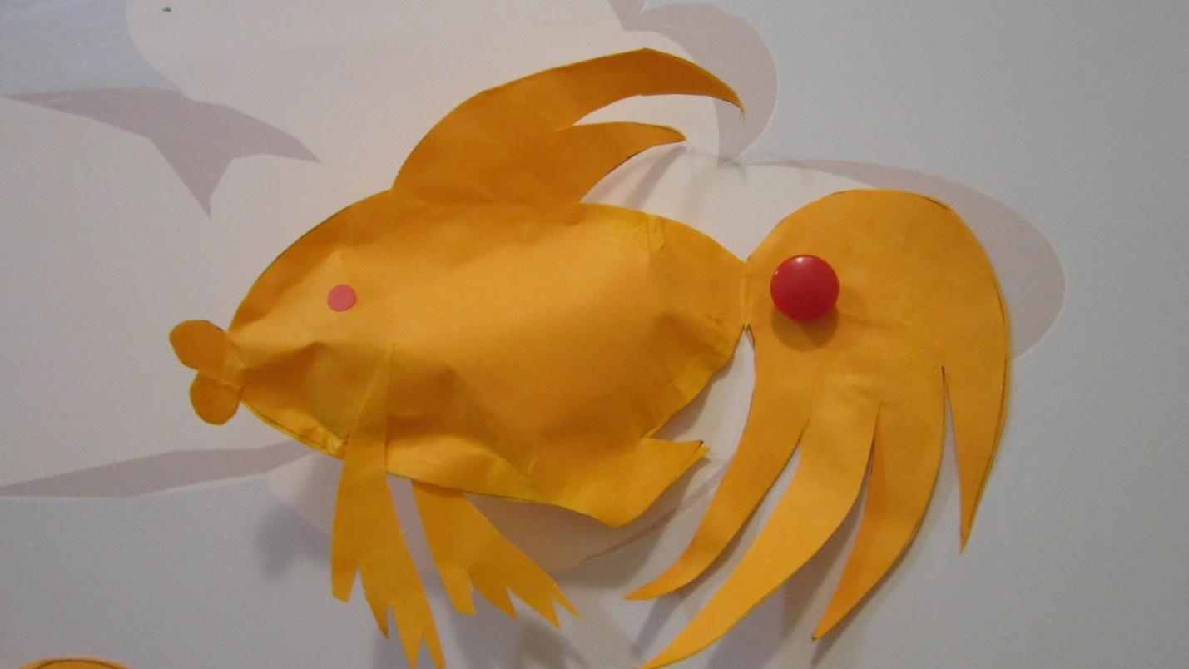
Продуктивная деятельность:

Slide 18
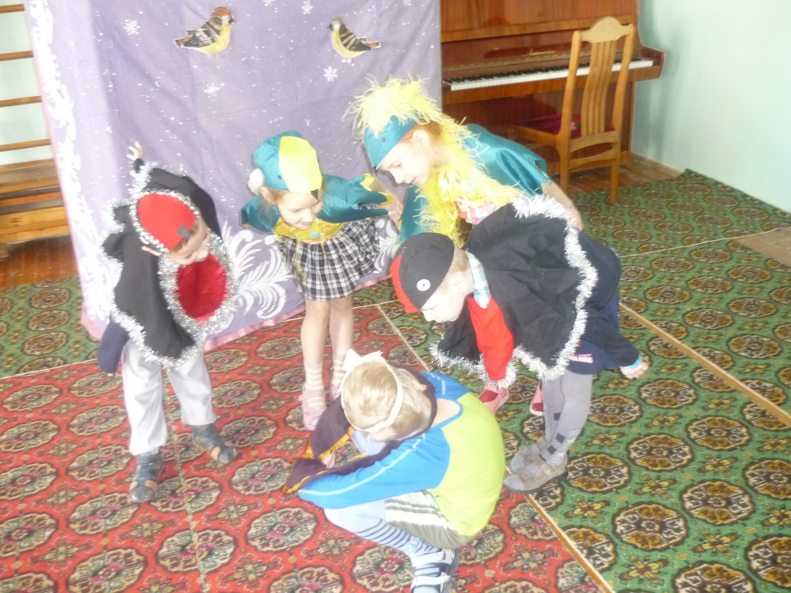
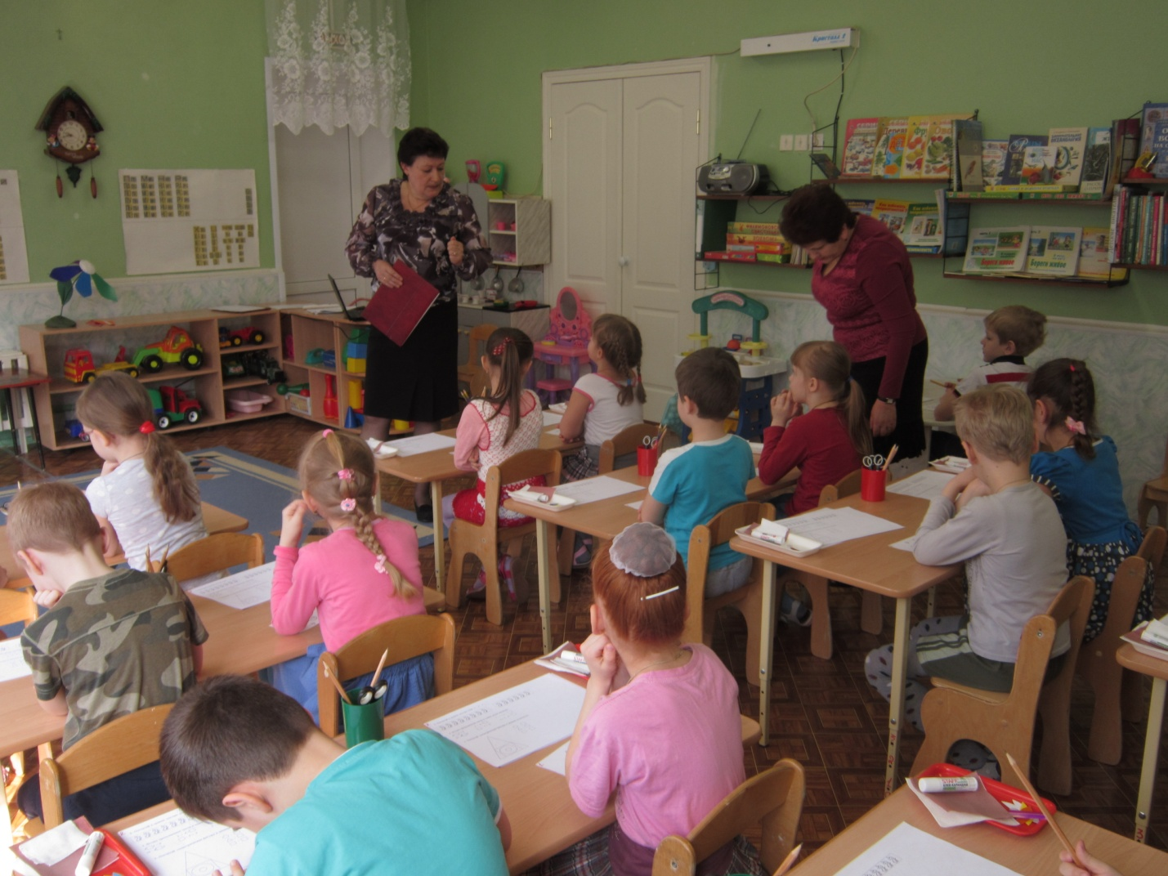
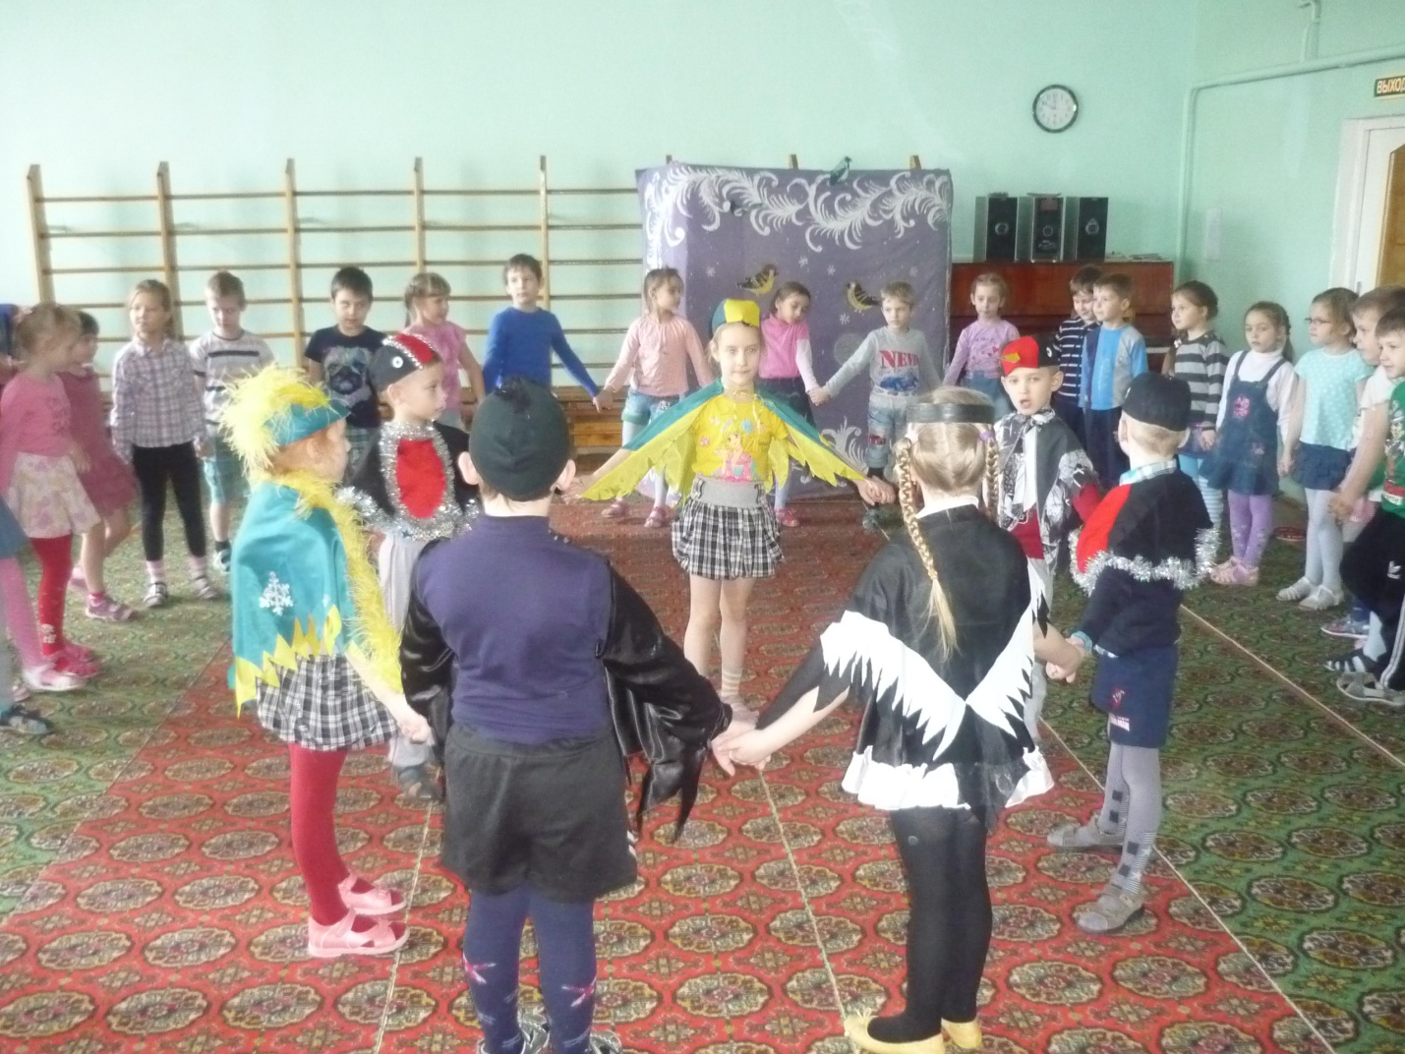
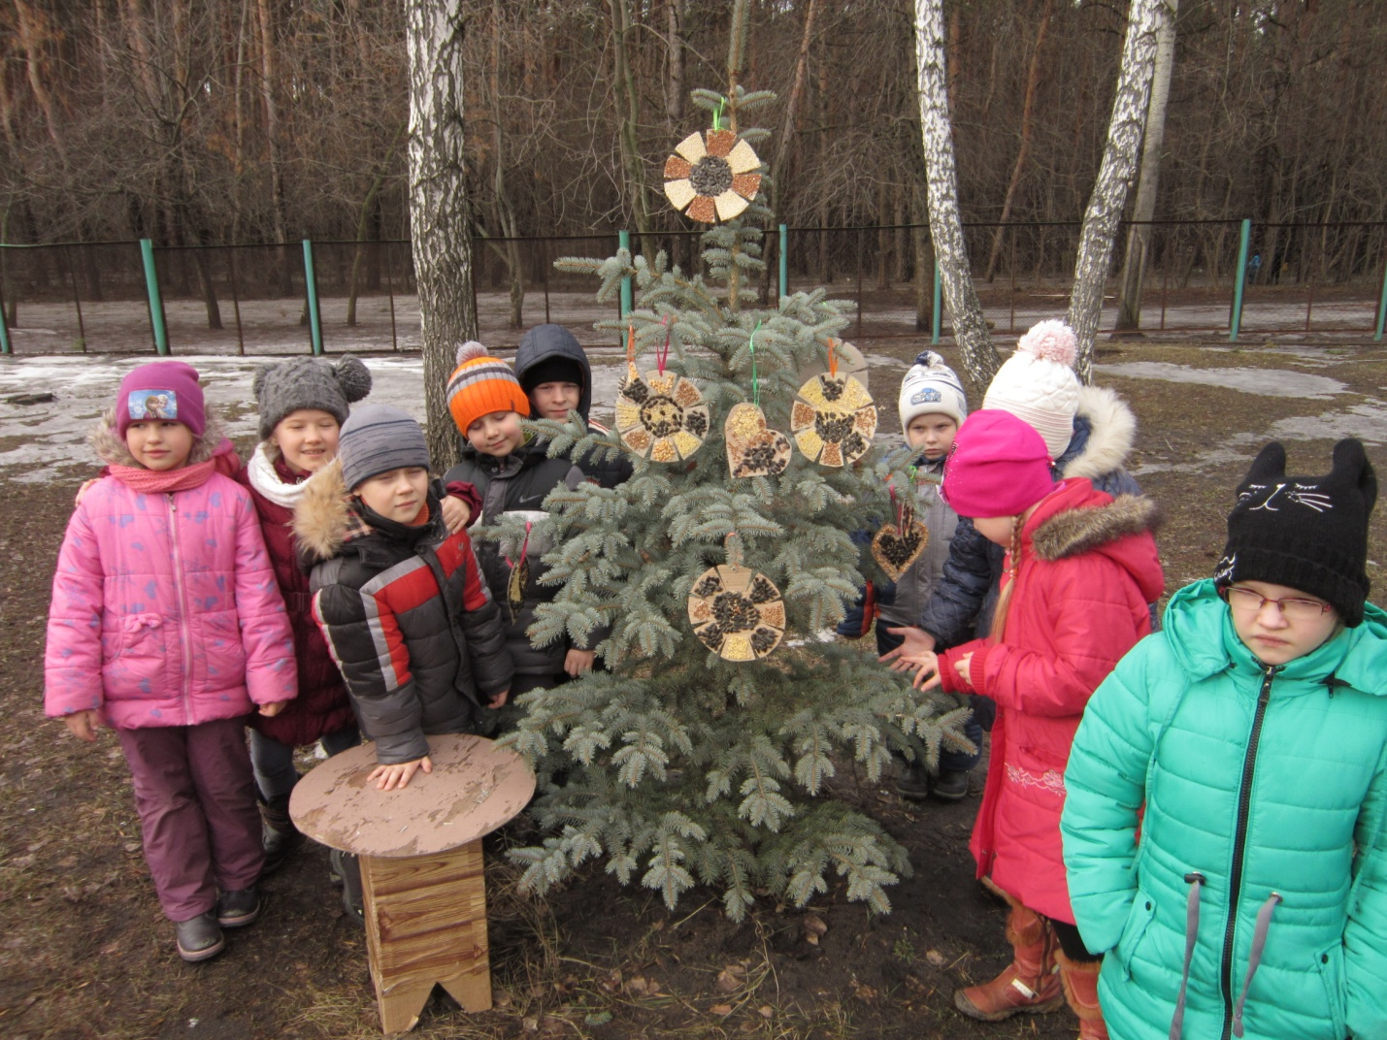
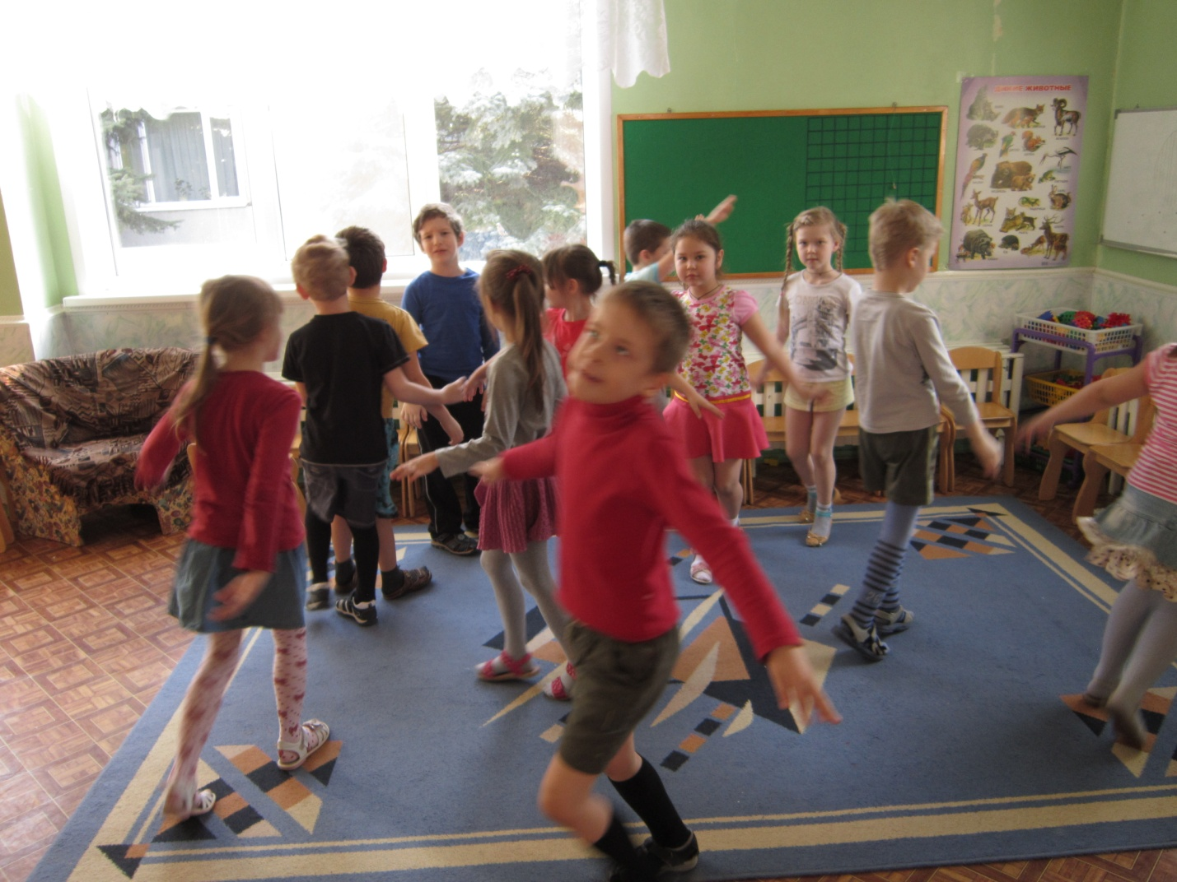
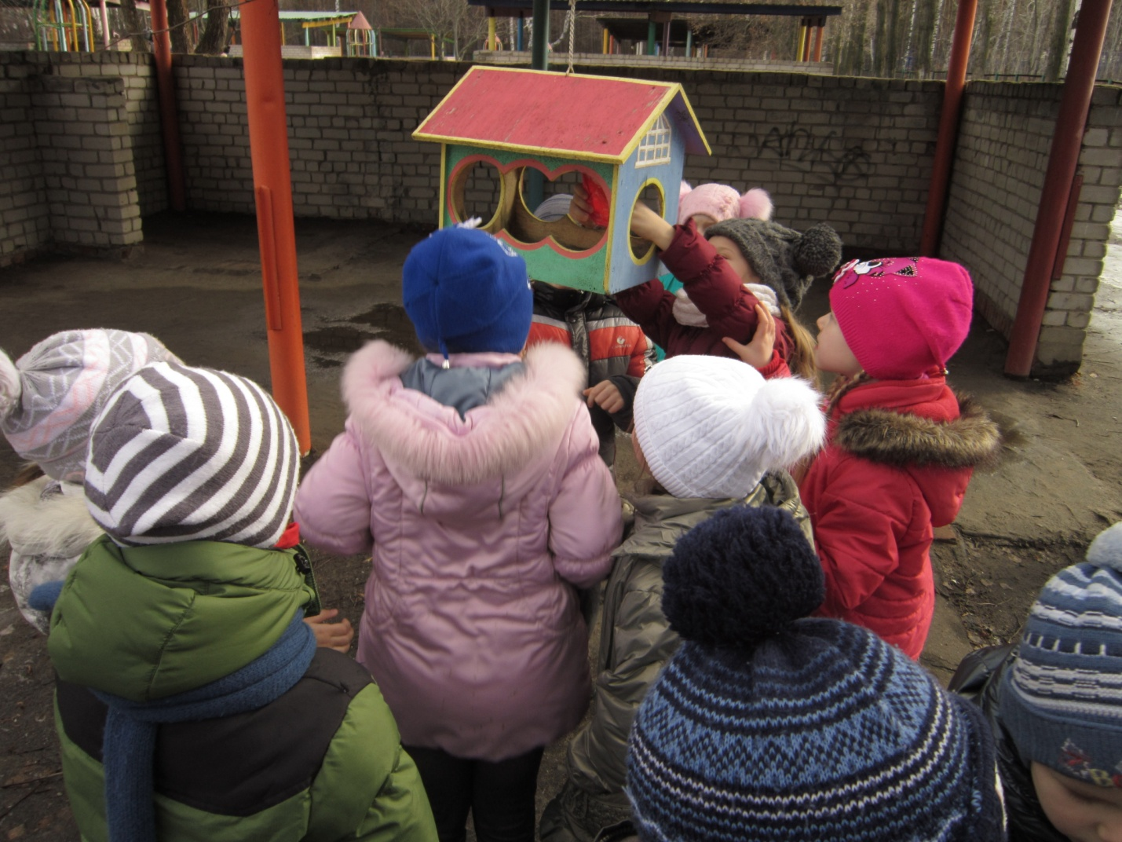
Развлечения:
Игра – инсценировка «Перелётные птицы». Инсценировка экологической сказки «Кто, кто в теремочке живет?» Экологические викторины: «Помоги птицам зимой». «Чудеса природы», «Жители Заповедника », «Знатоки природы», «Что мы знаем о Белогорье?», «Животный и растительный мир Брянского леса», «Центрально – Чернозёмный Заповедник», «Богатство Хопра», «Чем богата природа Воронежского Заповедника?» Блиц – опросы: Всё о Галичьей горе. Растения заповедника. Кроссворды: Тайны Воронинского Заповедника. Береги природу! Итоговые мероприятия: Путешествие капельки. Чудо в паутине. «Покормите птиц».

Slide 19
Работа с родителями:

Slide 20
Игровой уголок «Живой мир». Значки для охраны природы.

Slide 21
Книга рассказов составленных детьми, совместно с родителями.
( отрывок из рассказа «Забавная история»)
… И вот однажды, когда мы вышли в очередной раз на прогулку и пришли на свой участок, мы услышали птичий шум и гам у нас над головами.
А на нашем участке растут высокие берёзы, на которых устроены птичьи гнёзда. Посмотрев наверх, мы увидели много разных птиц, сорок, синиц, соек. Они беспокойно летали вокруг берёзы, где находилось гнездо, и очень громко кричали. Мы не могли понять, что происходит, птицы, как будто - бы с кем-то воюют, но мы никого не видели.
Птицы подлетали к гнезду с криком и быстро отлетали в стороны. Птицы посмелее, ухитрялись кого-то клюнуть в гнезде и с радостным криком улететь. Одна сойка опустилась пониже и громко кричала перед нами, как будто - бы, что-то хотела рассказать нам или просила о помощи.
Дети стали предполагать, что могло произойти: это мы их напугали, это кот сидит в гнезде , и многое другое… . Пока мы обсуждали, что могло случиться, из гнезда показался хвост животного и дети сразу узнали, что в гнездо залезла белка. Дети часто кормят белок с рук, когда они забегают к нам на участок и поэтому даже по хвосту могут их узнать. …

Slide 22
Гербарий растений с территории
детского сада.

Slide 23
Фотоальбом «Заповедники Черноземья».

Slide 24
Полученный результат:
1. Дети расширили свои знания о животных и растениях заповедника, познакомились со средой их обитания.
2. Ребята стали бережно относиться к природе и стремятся принять посильное участие в ее охране и защите.
3. Дети овладели навыками экологически безопасного поведения в природе. Познакомились с запрещающими и разрешающими экологическими знаками.
4. У ребят сформировалось стремление к исследованию объектов природы, они научились делать выводы, устанавливать причинно-следственные связи.
5. Ребята узнали значение воды, воздуха, почвы в жизни всех живых объектов природы.
6. Экологическое просвещение родителей дало большой плюс в экологическом воспитании детей детского сада.
Завершающий этап
В результате проведения данного проекта нам удалось сформировать у детей знания о заповедниках, их обитателях, развить устойчивый познавательный интерес к их внешнему облику, особенностях жизни, дети самостоятельно могут оценить их ценность для жизни каждого из нас, установить причинно-следственные связи между образом жизни живых организмов и средой их обитания.
При подведении итогов работы по проекту, и использования диагностики (см. приложение 1) выявлено повышение уровня развития экологического воспитания дошкольников.

Slide 25
Заключение
Главная цель проекта и экологического воспитания и образования – воспитать защитников природы, дать экологические знания, научить детей быть милосердными, любить и беречь природу, по-хозяйски, а значит, бережно распоряжаться ее богатствами. Именно экологическое воспитание ребёнка пробуждает в нём чувство ответственности за окружающий мир. Этот маленький человечек должен понимать, что и от него зависит будущая жизнь на земле, именно он своей добротой может спасти цветок, зверушку, травинку, небо, море, речку от гибели. Любовь к природе, отношение к ней, как ценности и есть проявление культуры человека, его предназначения на земле. Я думаю, что мы заложили в сердцах детей те самые «ростки доброты и любви» ко всему окружающему их миру.

Slide 26
СПАСИБО ЗА ВНИМАНИЕ

